Slide 1

ΔΗΜΟΣ ΠΑΤΡΕΩΝ
Δ/ ΝΣΗ ΑΡΧΙΤΕΚΤΟΝΙΚΟΥ ΕΡΓΟΥ - Η/Μ
Πάτρα 9 Νοεμβρίου 2018

Slide 2
ΑΝΤΙΚΕΙΜΕΝΟ
Η Δ/νση Αρχιτεκτονικού Έργου – Η/Μ είναι αρμόδια για :
1. Την μελέτη, κατασκευή και συντήρηση όλων των κτιρίων του Δήμου, ήτοι των Σχολικών Συγκροτημάτων, των Δημοτικών Κτιρίων , των Κλειστών Αθλητικών Χώρων κλπ., αλλά και όλων των κτιρίων που εποπτεύονται από τα Νομικά Πρόσωπα ήτοι των Δημοτικών Βρεφονηπιακών Σταθμών , του Δημοτικού Βρεφοκομείου, της Δημοτικής Βιβλιοθήκης, των Δημοτικών Ωδείων, του Κτιρίου Μουσικής, του Δημοτικού Θεάτρου ΄΄ΑΠΟΛΛΩΝ΄΄, των Αποθηκών ΄΄ΜΠΑΡΙ΄΄, του κτιρίου του Καρναβαλικού στο Πετρωτό κλπ.
2. Την μελέτη, κατασκευή και συντήρηση όλων των χώρων αναψυχής και κοινής χρήσης ήτοι Πλατειών, Παιδικών Χαρών, Παιδότοπων, Υπαίθριων Αθλητικών Χώρων, Αύλειων Χώρων Σχολικών Συγκροτημάτων και Παιδικών Σταθμών κλπ. και
3. Την σύνταξη Ηλεκτρολογικών και Μηχανολογικών μελετών και την συντήρηση του Δημοτικού Δικτύου Ηλεκτροφωτισμού
4. Την σύνταξη μελετών παροχής Υπηρεσιών και Προμήθειας για κάθε είδους υλικά που είναι απαραίτητα για την εκτέλεση του έργου των Τμημάτων της Δ/νσης (Προμήθειες Οδοφωτισμού, Αστικού και Η/Μ Εξοπλισμού, Π/Χ κλπ.), αλλά και υλικών που απαιτούνται για την λειτουργία όλων των Νομικών Προσώπων του Δήμου.
5. Την σύνταξη φακέλου για την έκδοση άδειας λειτουργίας των Αθλητικών χώρων και των Παιδικών Σταθμών

Slide 3
ΔΙΑΡΘΡΩΣΗ ΤΗΣ Δ/ΝΣΗΣ
Γραφείο Δ/νσης
Τμήματα : - Κτιριακών Έργων
- Κοινοχρήστων Χώρων
- Η/Μ Έργων
- Αυτεπιστασίας K/X, Κτιρίων και Η/Φ
- Σχεδιασμού και Τεχνικής Υποστήριξης
Υπηρετούν στην Δ/νση συνολικά 100 άτομα εκ των οποίων Μηχανικοί ΠΕ και ΤΕ είναι 30 άτομα

Slide 4
ΚΤΙΡΙΑΚΑ ΕΡΓΑ

Slide 5
ΟΛΟΚΛΗΡΩΜΕΝΑ
16^{Ο} Δημοτικό Σχολείο Πατρών
Δημοτικό Σχολείο Βραχνεΐκων
Ανέγερση κέντρου Ημερήσιας φροντίδας και Στέγες Υποστηριζόμενης Διαβίωσης (ΣΥΔ),Διαμερίσματα τύπου Α και τύπου Β για άτομα με νοητική υστέρηση
Δημοτικό Βρεφοκομείο (επί της οδού Παπαδιαμαντοπούλου)

Slide 6
Συνολικός Προϋπολογισμός Μελετών : 22.673.013 €
ΕΡΓΑ ΥΠΟ ΕΚΤΕΛΕΣΗ

Slide 7
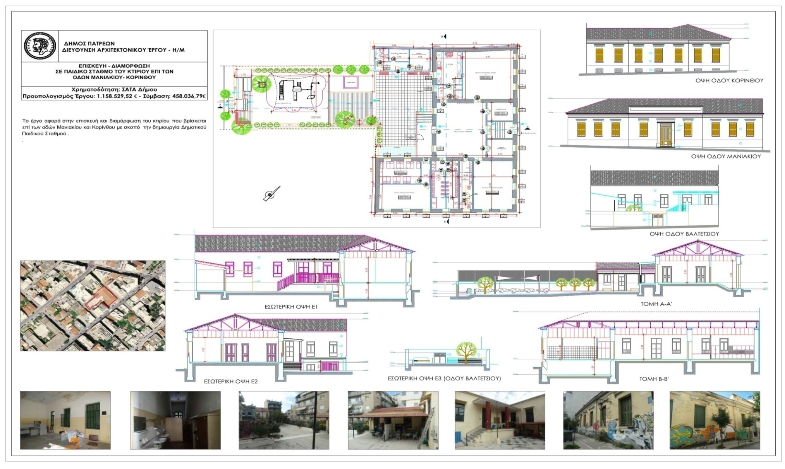
Επισκευή – Διαμόρφωση σε Παιδικό Σταθμό του κτιρίου επί των οδών Μανιακίου και Κορίνθου
Προϋπολογισμός μελέτης:1.158.529,52€ - Σύμβαση :458.036,79€
Χρηματοδότηση : ΣΑΤΑ Δήμου

Slide 8
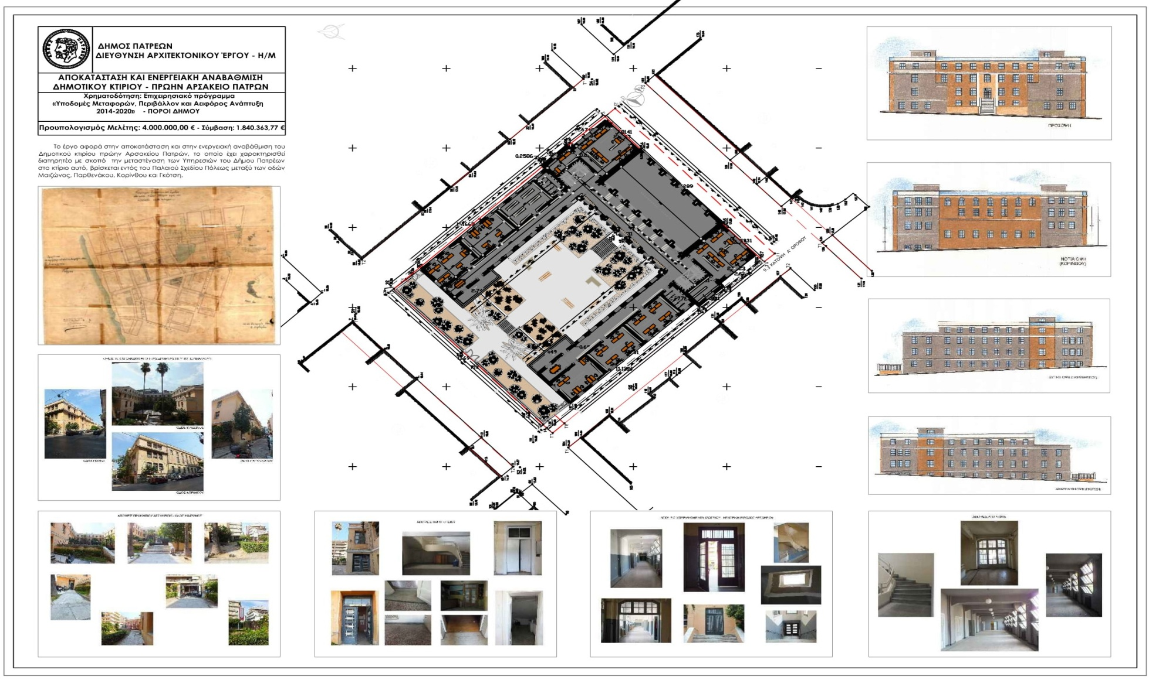
Αποκατάσταση και Ενεργειακή Αναβάθμιση του ‘’ΑΡΣΑΚΕΙΟΥ’’
Προϋπολογισμός μελέτης: 4.000.000€ - Σύμβαση : 1.840.363,77€
Χρηματοδότηση: Υπουργείο Οικονομίας και Ανάπτυξης - Ε. Π «Υποδομές Μεταφορών, Περιβάλλον και Αειφόρος Ανάπτυξη 2014-2020» και Πόροι Δήμου

Slide 9
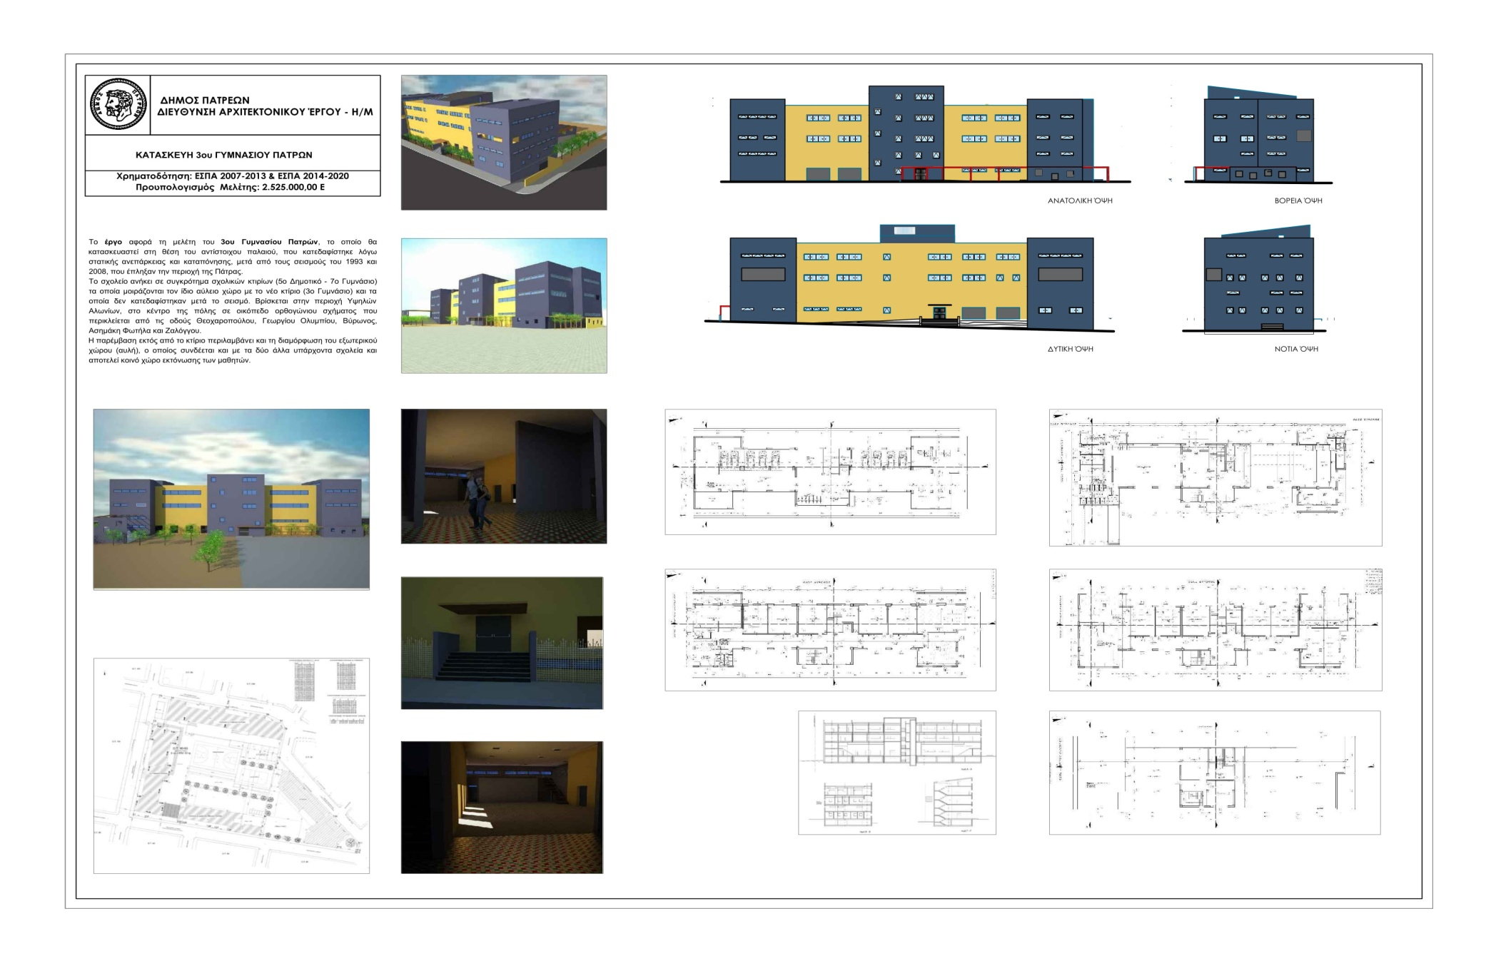
Κατασκευή 3^{ου} Γυμνασίου Πατρών
Προϋπολογισμός μελέτης:3.652.776 € - Σύμβαση : 1.936.260,61€
Χρηματοδότηση: ΠΕΠ Δυτικής Ελλάδος 2014-2020

Slide 10
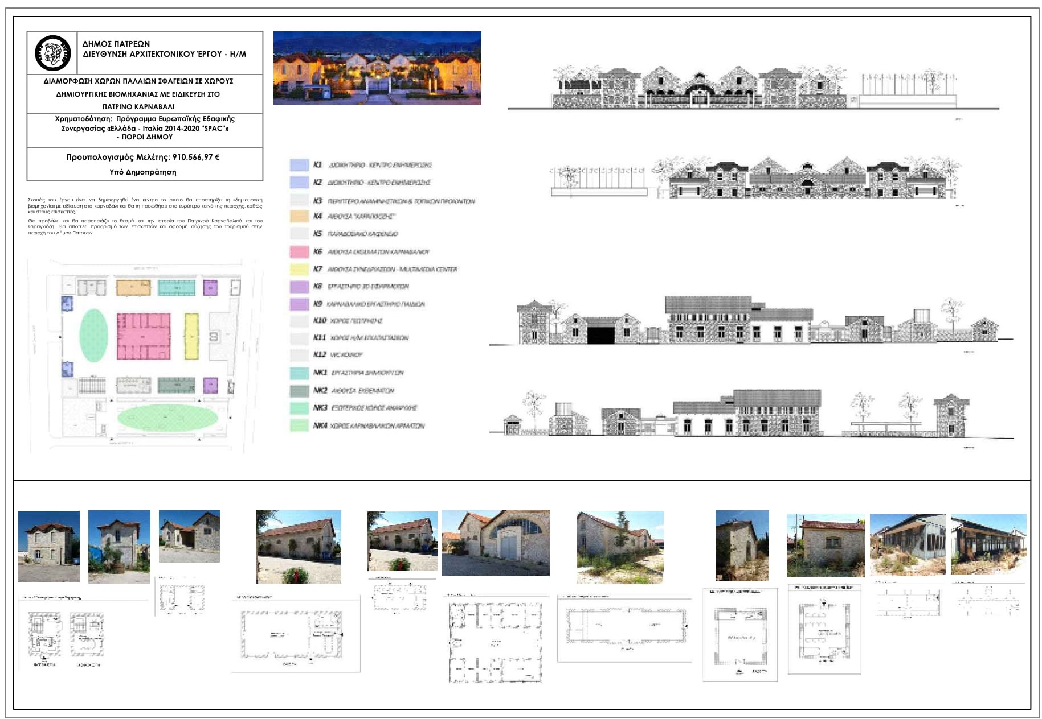
Διαμόρφωση χώρων Παλαιών Σφαγείων σε χώρους Δημιουργικής Βιομηχανίας με ειδίκευση στο Πατρινό Καρναβάλι
Προϋπολογισμός μελέτης: 910.566,97€ - Υπό Δημοπράτηση
Χρηματοδότηση: Πρόγραμμα Ευρωπαϊκής Εδαφικής Συνεργασίας «Ελλάδα – Ιταλία 2014 – 2020 ΄΄SPAC’’» και Πόροι Δήμου

Slide 11
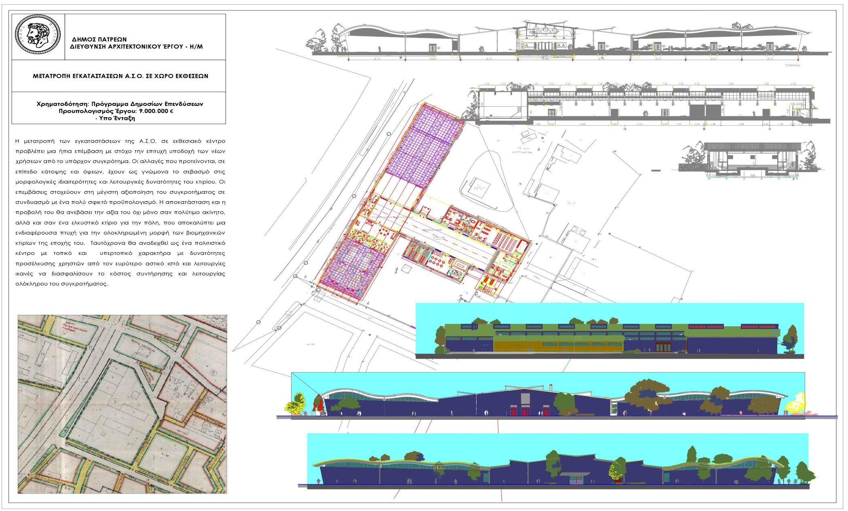
Μετατροπή εγκαταστάσεων ΑΣΟ σε Εκθεσιακό Χώρο
Προϋπολογισμός μελέτης: 7.900.000€ - Υπό Δημοπράτηση
Χρηματοδότηση: Πρόγραμμα Δημοσίων Επενδύσεων

Slide 12
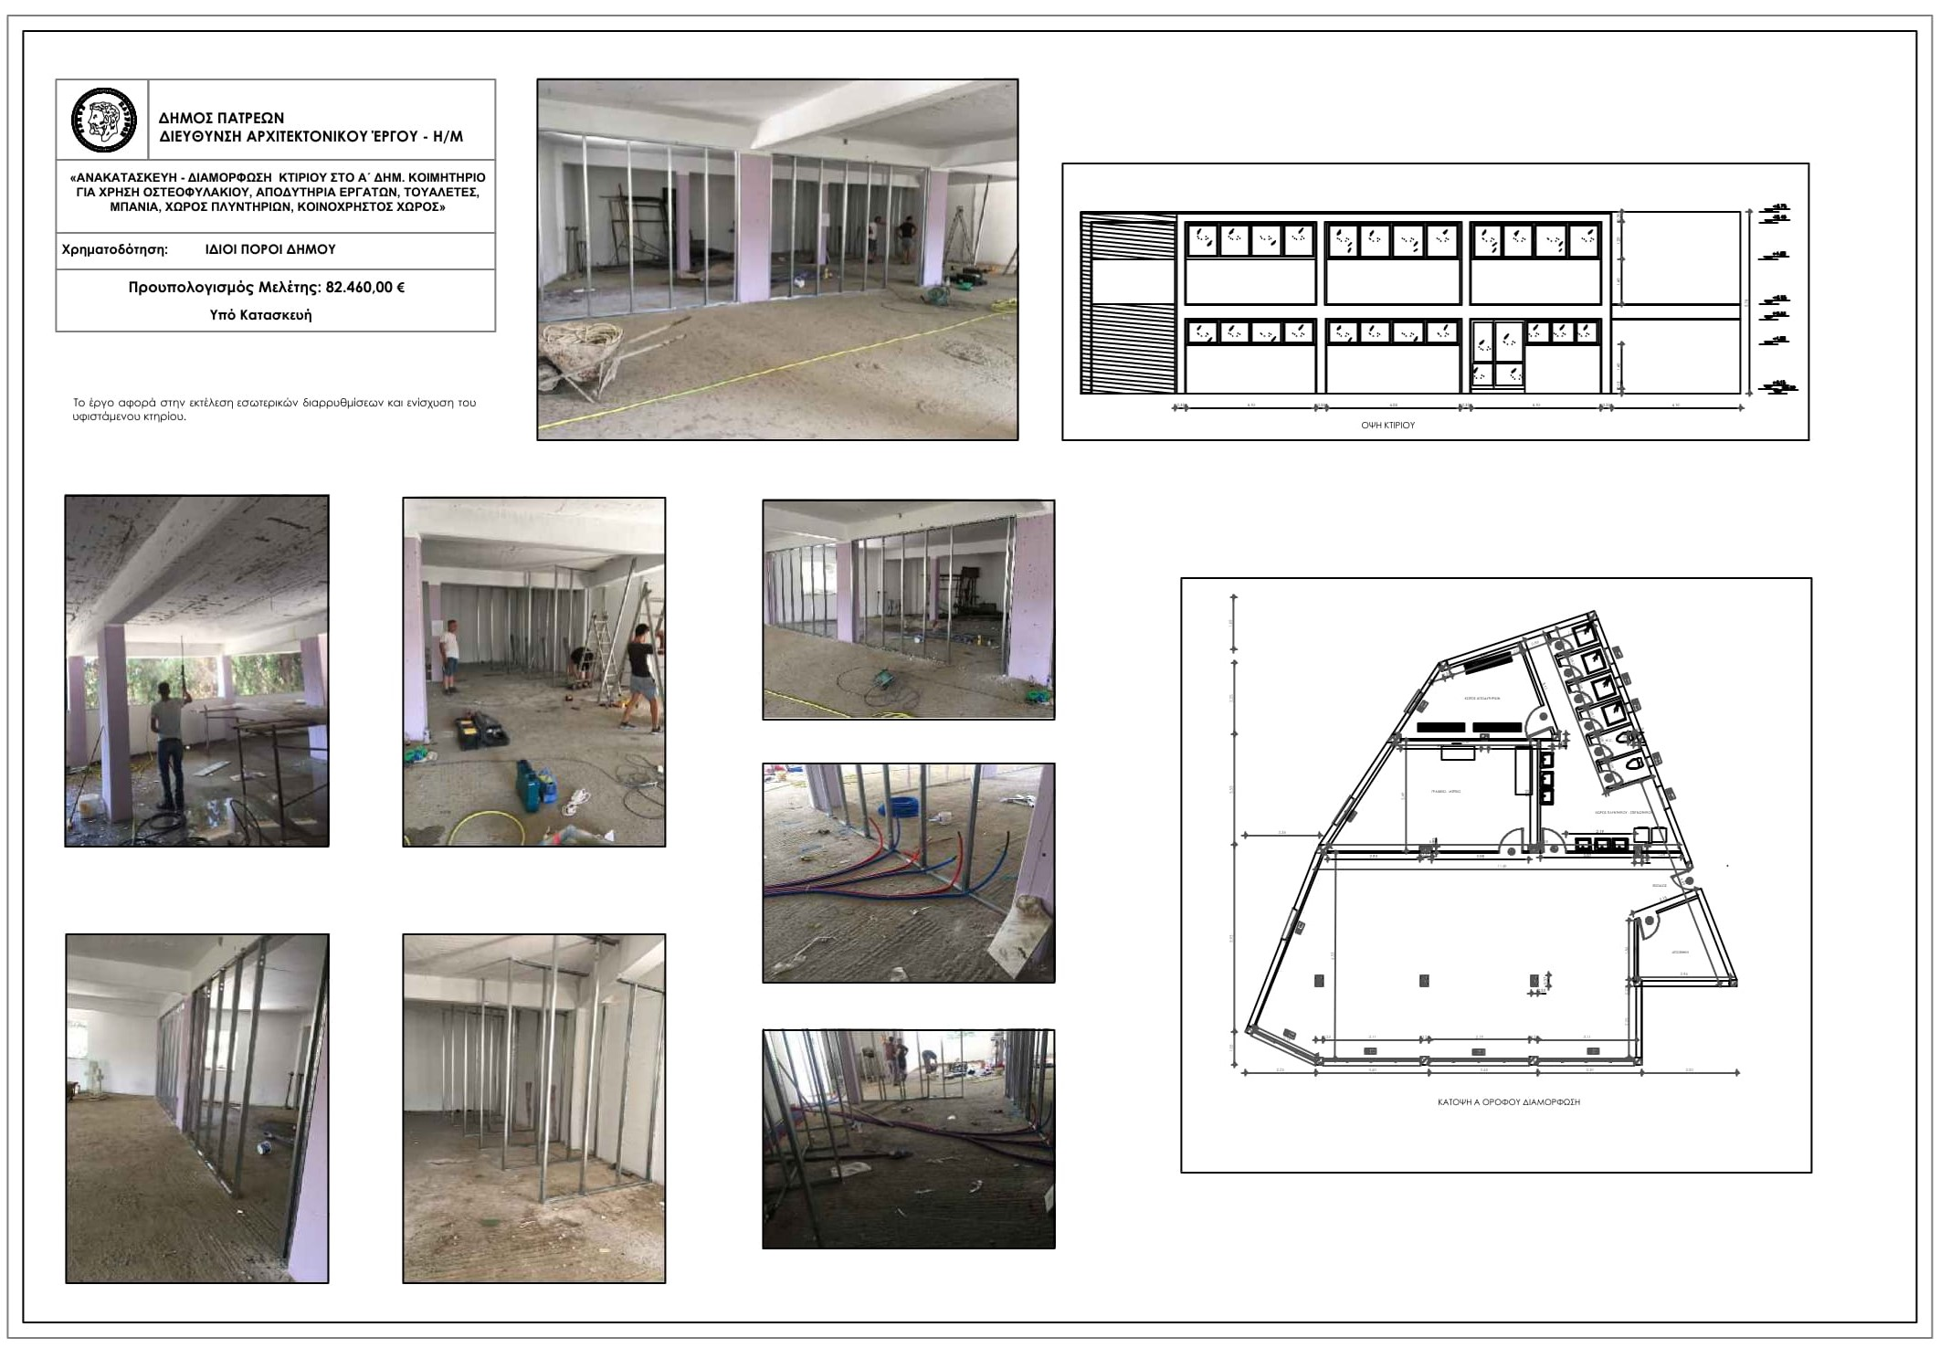
Ανακατασκευή- Διαμόρφωση κτιρίου στο Α΄ Κοιμητήριο για χρήση Οστεοφυλακείου κλπ.
Προϋπολογισμός μελέτης : 82.460,00 € - Σύμβαση : 35.000 €
Χρηματοδότηση : Ίδιοι Πόροι

Slide 13
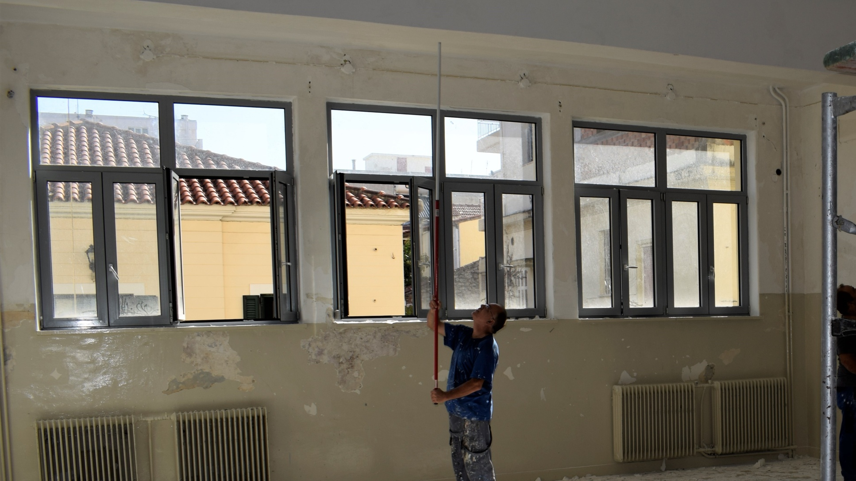
Αποκατάσταση Κουφωμάτων Σχολικών Μονάδων 2016
Προϋπολογισμός μελέτης: 500.000€ - Σύμβαση : 220.000 €
Χρηματοδότηση : ΣΑΤΑ Σχολείων

Slide 14
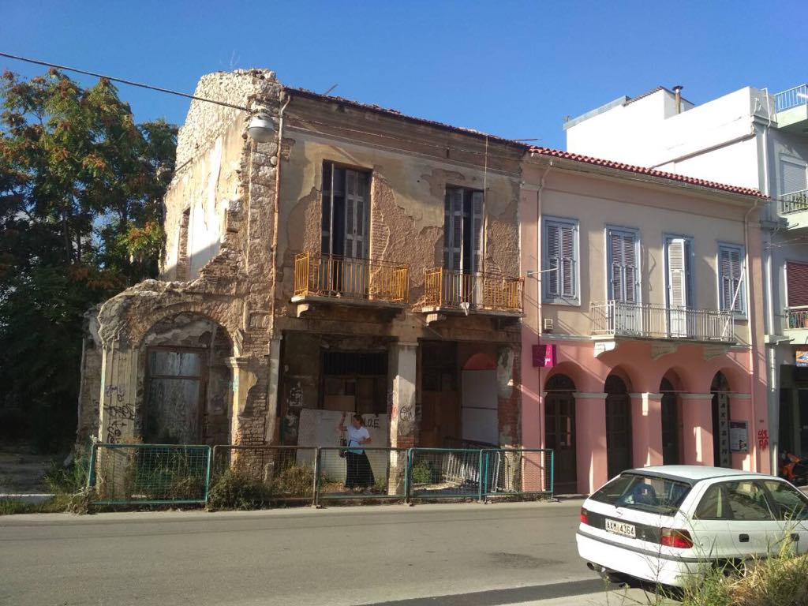
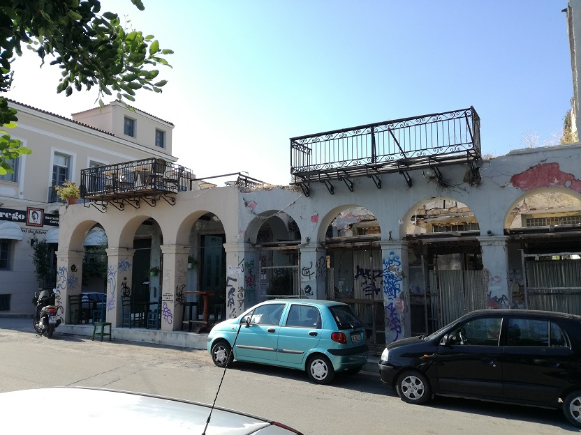
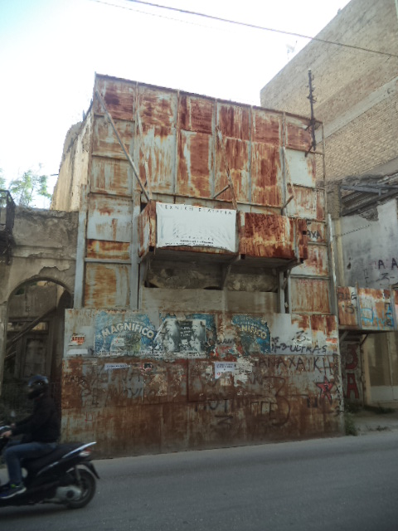
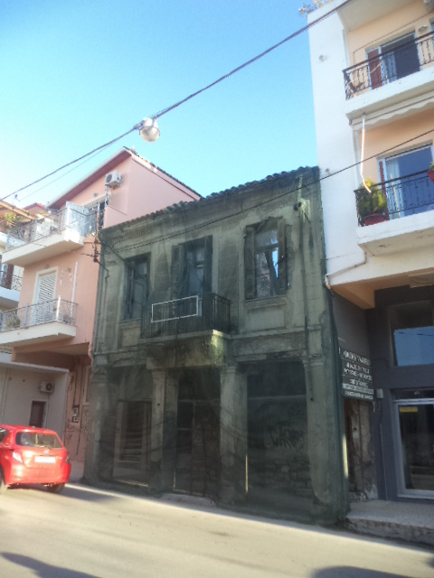
Κατεδάφιση Κτισμάτων & Άρση Επικινδυνότητας σε Ετοιμόρροπα Κτίρια
Προϋπολογισμός μελέτης : 496.000 € - Σύμβαση: 133.420 €
Χρηματοδότηση: Ίδιοι Πόροι Δήμου

Slide 15
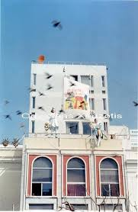
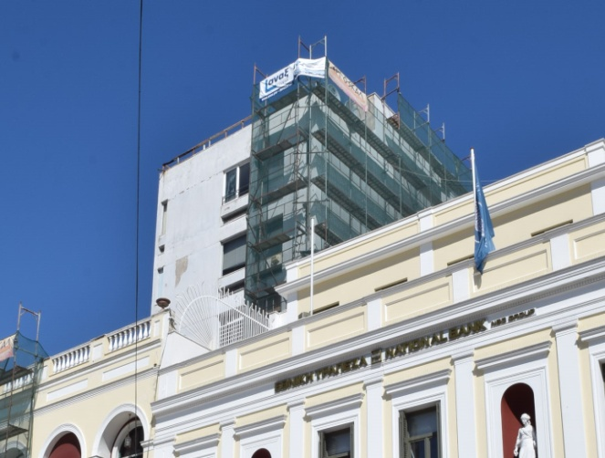
1.Πυρασφάλεια Μεγάρου Λόγου και Τέχνης
Προϋπολογισμός μελέτης : 236.840 € - Δημοπρατήθηκε Σύμβαση : 101.000 €
Χρηματοδότηση: ΣΑΤΑ
2. Αποκατάσταση φθορών εξωτερικής τοιχοποιίας Μεγάρου Λόγου και Τέχνης
Προϋπολογισμός μελέτης : 25.000 € - Εκτελείται
Χρηματοδότηση: ‘Ιδιοι Πόροι

Slide 16
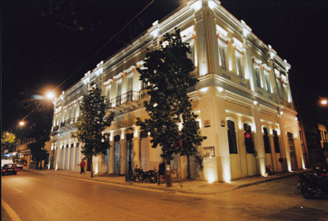
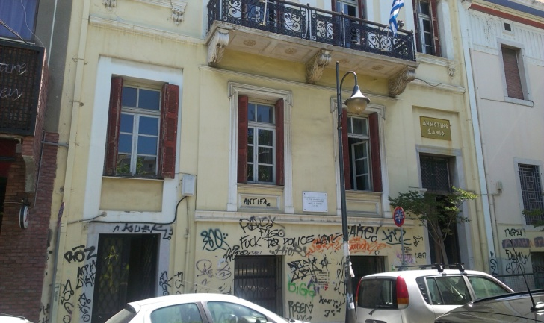
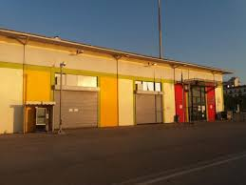
Επισκευή – Συντήρηση Δημοτικών Κτιρίων
Προϋπολογισμός μελέτης : 1.016.800 € - Δημοπρατήθηκε Σύμβαση : 403.300 €
Χρηματοδότηση : Ίδιοι Πόροι Δήμου

Slide 17
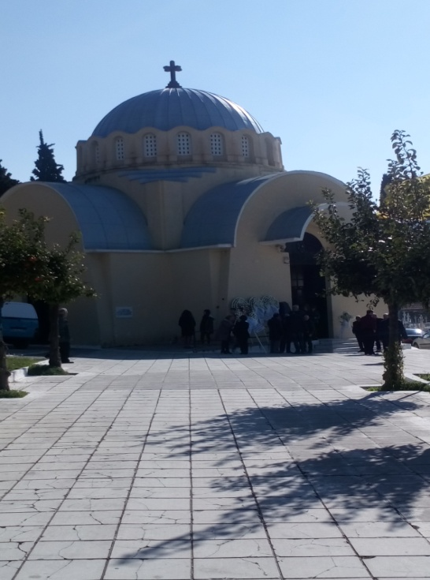
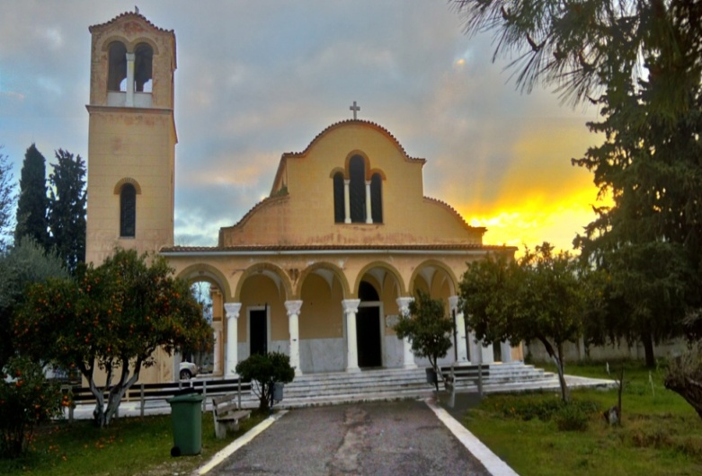
Επισκευή Ι.Ν. Κοιμητηρίων
Προϋπολογισμός μελέτης : 119.040 € - Σύμβαση : 51.100 €
Χρηματοδότηση : Ανταποδοτικά Τέλη Δήμου Πατρέων
Ι.Ν. Αγίου Μηνά ( Β΄Κοιμητήριο)
Ι.Ν. Αγγέλων ( Α΄Κοιμητήριο)

Slide 18
Κατασκευή- Συντήρηση Μονώσεων και Στεγών Σχολικών Κτιρίων
Προϋπολογισμός μελέτης 500.000 € - Δημοπρατήθηκε Σύμβαση : 160.000 €
Χρηματοδότηση: ΣΑΤΑ Σχολείων
Εργασίες Αποκατάστασης στα :
Νηπιαγωγεία : 66ο & 76ο
Δημοτικά : 10ο - 11ο - 13ο - 14ο - 19ο - 23ο – 30ο – 34ο -35 ο -36ο 43ο-46ο-50ο – Καμινίων – Καλλιθέας – Μεσσάτιδας – Ακταίου Ρίου
Ειδικό Δημοτικό Σχολείο Κωφών – Βαρήκοων Πάτρας
Γυμνάσια : 8ο - 12ο - 15ο - 17ο - 21ο - 20ο - Καστριτσίου - Μουσικό
Λύκεια : 3ο - 7ο - 8ο - 9ο ΓΕΛ, ΓΕΛ Δεμενίκων & Καστριτσίου, Πειραματικό Λύκειο Πανεπιστημίου, Πρότυπο - Πειραματικό
ΕΠΑΛ : 2ο - 5ο - 6ο - 4^{ο}
ΕΚ Πατρών : 1ο & 2^{ο}
Και σε λοιπά Σχολικά Συγκροτήματα αξιολογώντας κατά προτεραιότητα προκύπτουσες ανάγκες.

Slide 19
ΕΠΙΣΚΕΥΗ-ΣΥΝΤΗΡΗΣΗ ΣΧΟΛΙΚΩΝ ΚΤΙΡΙΩΝ ΚΑΙ ΣΥΝΤΗΡΗΣΕΙΣ ΑΥΛΕΙΩΝ ΧΩΡΩΝ ΣΧΟΛΙΚΩΝ ΜΟΝΑΔΩΝ
Προϋπολογισμός μελέτης: 2.100.000 - Υπό Δημοπράτηση
Χρηματοδότηση: Υπουργείο Εσωτερικών – Πρόγραμμα ΄΄ΦΙΛΟΔΗΜΟΣ II΄΄ και
Ίδιοι Πόροι Δήμου
Α) Οικοδομικές εργασίες αποκατάστασης στα :
1^{ο} - 9^{ο} ΕΠΑΛ
17^{Ο} ,2^{Ο} , 7^{Ο} , 9^{ο} ΓΥΜΝΑΣΙΟ
6^{Ο} ,10^{Ο}, 52^{Ο} ΔΗΜΟΤΙΚΟ ΣΧΟΛΕΙΟ
13^{ο} Λύκειο
Β) Παρεμβάσεις που αφορούν τους αύλειους χώρους των σχολείων με :
- Αναμόρφωση των χώρων στα :
51^{ο} ΝΗΠΙΑΓΩΓΕΙΟ ΚΑΙ ΝΗΠΙΑΓΩΓΕΙΑ ΚΑΤΩ ΚΑΣΤΡΙΤΣΙΟΥ ΚΑΙ ΜΑΥΡΟΜΑΝΔΗΛΑΣ
2^{Ο} ,6^{Ο} - 19^{Ο} ,64^{Ο} , 33^{Ο} 32^{Ο} 23^{Ο} ,29^{Ο} ,2^{Ο} ,52^{Ο} ,62^{Ο} ΔΗΜΟΤΙΚΑ ΣΧΟΛΕΙΑ ΠΑΤΡΩΝ ΚΑΙ ΔΗΜΟΤΙΚΑ ΣΧΟΛΕΙΑ ΡΟΙΤΙΚΩΝ – ΑΡΑΧΩΒΙΤΙΚΩΝ ,ΟΒΡΥΑΣ ΚΑΙ ΔΕΜΕΝΙΚΩΝ
2^{Ο} ,8^{Ο} ΓΥΜΝΑΣΙΟ
ΠΕΙΡΑΜΑΤΙΚΟ ΣΧΟΛΕΙΟ ΛΑΓΓΟΥΡΑ – 2^{Ο} ΓΕΛ, 4^{Ο} ΓΕΛ ΚΑΙ ΛΥΚΕΙΑ ΒΡΑΧΝΑΙΙΚΩΝ ΚΑΙ ΚΑΣΤΡΙΤΣΙΟΥ
2^{Ο_}5^{Ο_}6^{Ο} ΕΠΑΛ
- Διαμόρφωση ανενεργών τμημάτων σε γήπεδα μπάσκετ – βόλεϊ στα συγκροτήματα:
13^{Ο} ΓΥΜΝΑΣΙΟ - 9^{Ο} ΓΕΛ – 4^{Ο} ΓΕΛ
ΠΕΙΡΑΜΑΤΙΚΟ ΣΧΟΛΕΙΟ ΛΑΓΓΟΥΡΑ – 2^{Ο} ΓΕΛ
15^{Ο} ΔΗΜΟΤΙΚΟ – 17^{Ο} ΔΗΜΟΤΙΚΟ
3^{Ο} ΓΕΛ
- Κατασκευή ενός γηπέδου χειροσφαίρισης (handball) στο σχολικό συγκρότημα του 7^{ου} ΕΠΑΛ

Slide 20
ΕΡΓΑ ΥΠΟ ΕΝΤΑΞΗ
ΣΕ ΔΙΑΦΟΡΑ ΧΡΗΜΑΤΟΔΟΤΙΚΑ
ΠΡΟΓΡΑΜΜΑΤΑ
Συνολικός Προϋπολογισμός Μελετών : 19.925.610 €

Slide 21
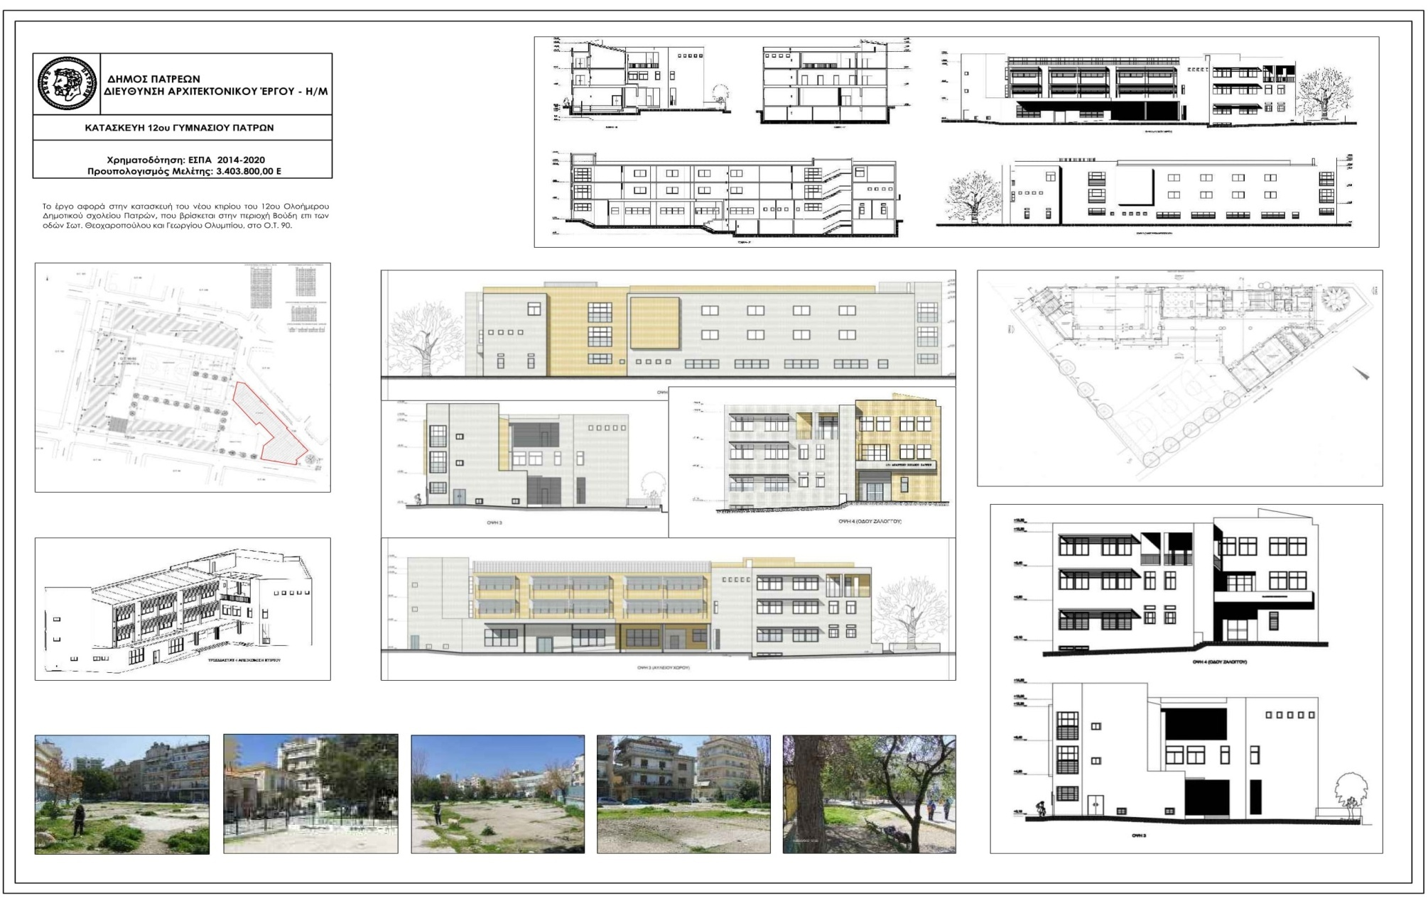
Κατασκευή 12^{ου} Δημοτικού Πατρών
Προϋπολογισμός μελέτης:3.403.800 €
Χρηματοδότηση: ΠΕΠ Δυτικής Ελλάδος 2014-2020

Slide 22
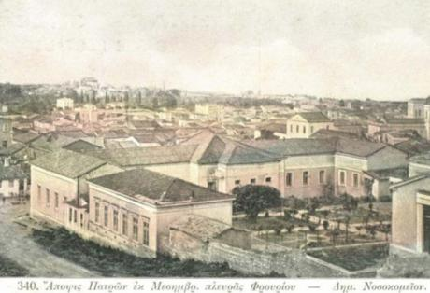
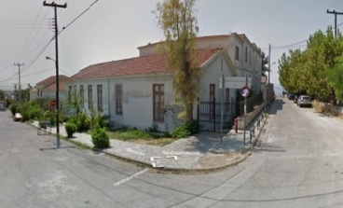
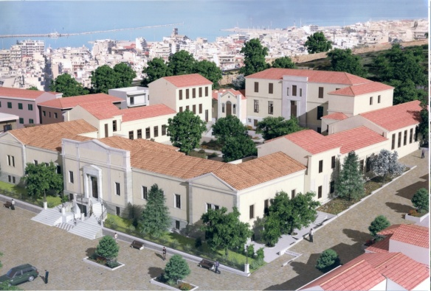
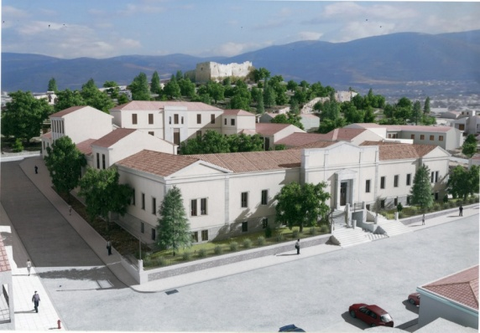
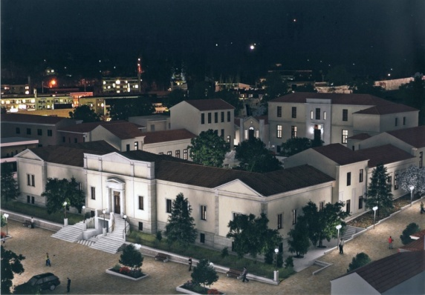
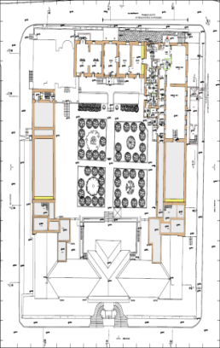
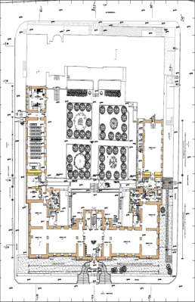
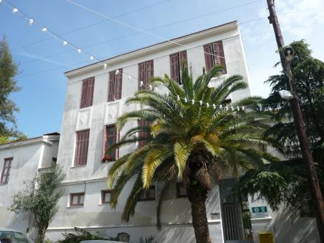
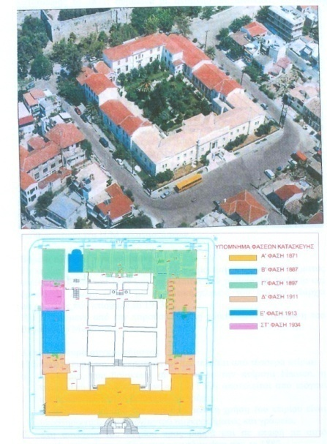
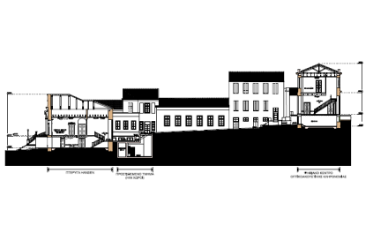
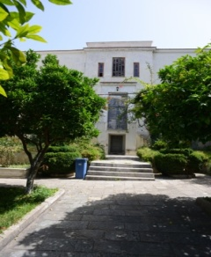
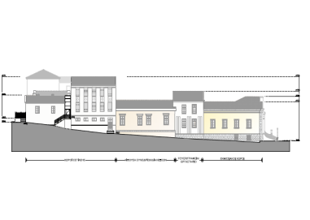
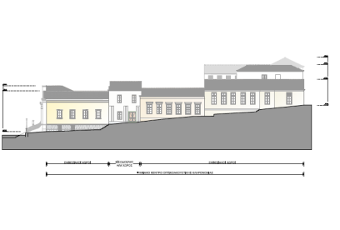
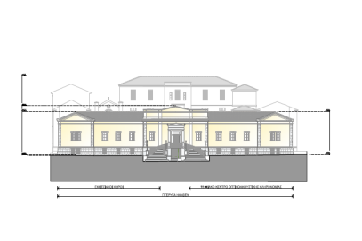
Μετατροπή Παλαιού Νοσοκομείου σε Εκθεσιακό Χώρο και Κέντρο Οπτικοακουστικής Κληρονομιάς
Προϋπολογισμός μελέτης: 10.700.000€
Χρηματοδότηση: Πρόγραμμα Δημοσίων Επενδύσεων

Slide 23
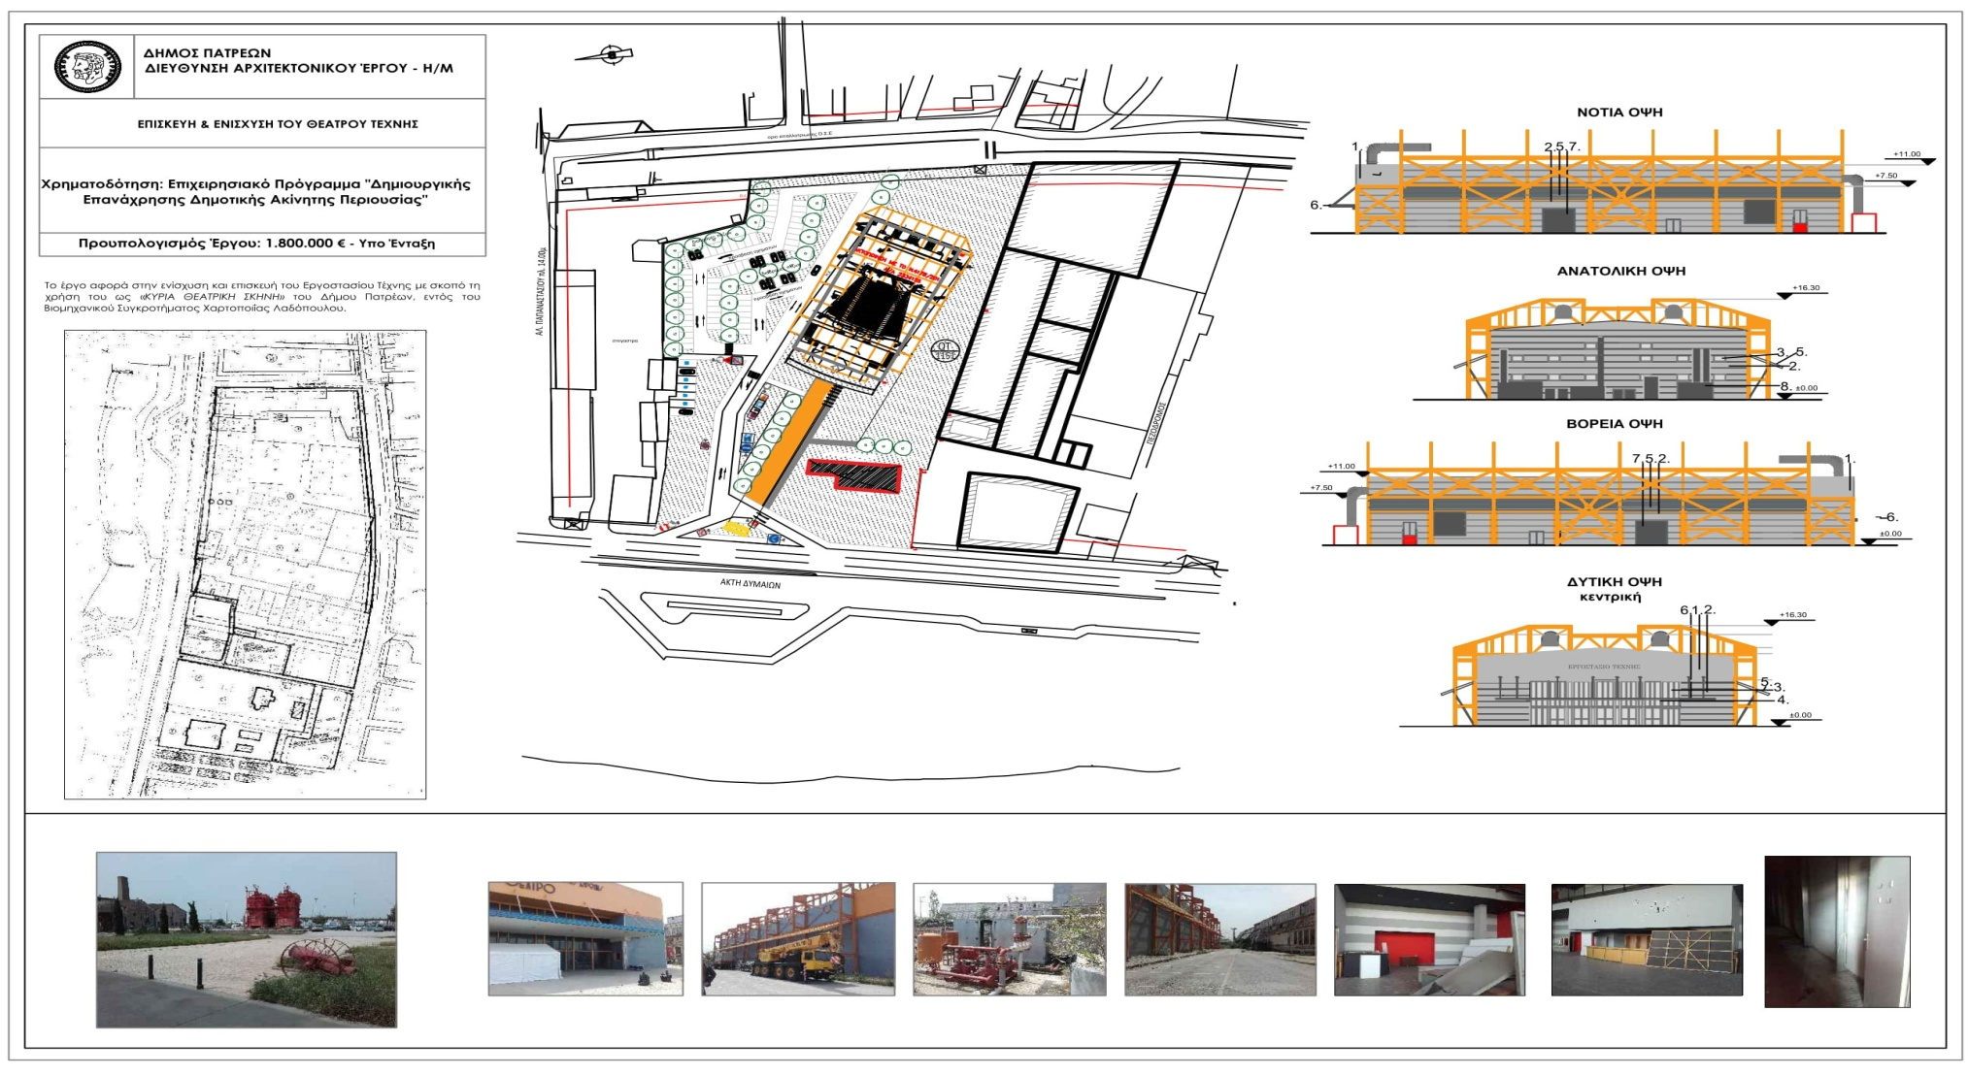
Νομιμοποίηση – Επισκευή & Ενίσχυση Μεταλλικού Κτιρίου Θεάτρου Τέχνης
Προϋπολογισμός μελέτης:1.800.000 €
Χρηματοδότηση: Υπουργείο Οικονομίας και Ανάπτυξης - Τομεακό Ε. Π 2014-2020

Slide 24
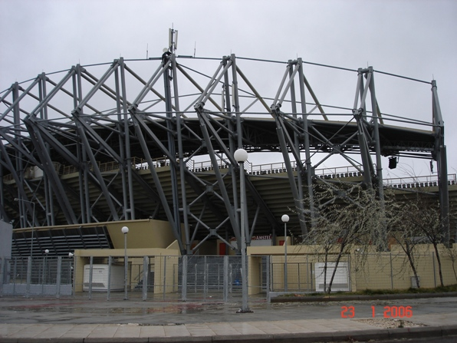
Ενεργειακή Αναβάθμιση Παμπελοποννησιακού Σταδίου Δήμου Πατρέων
Προϋπολογισμός: 1.019.810 €
Χρηματοδότηση: Υπουργείο Οικονομίας και Ανάπτυξης – Τομεακό Ε.Π 2014-2020

Slide 25
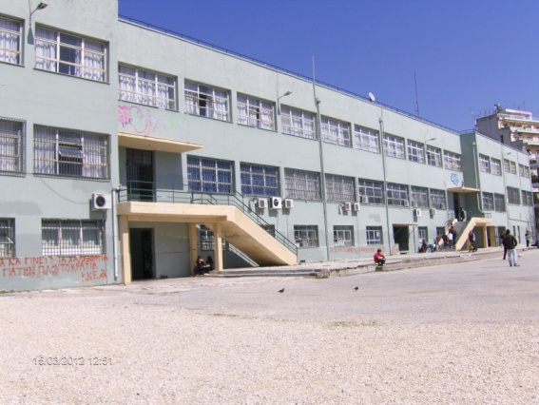
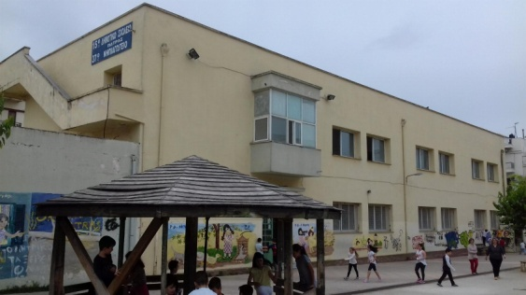
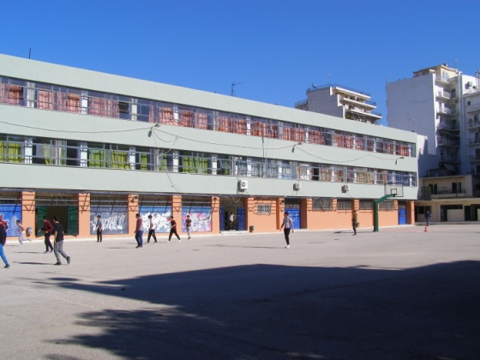
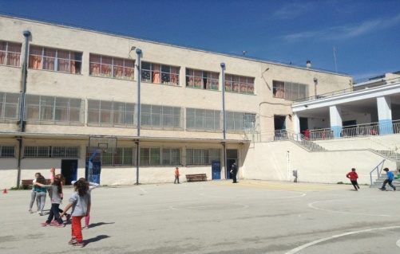
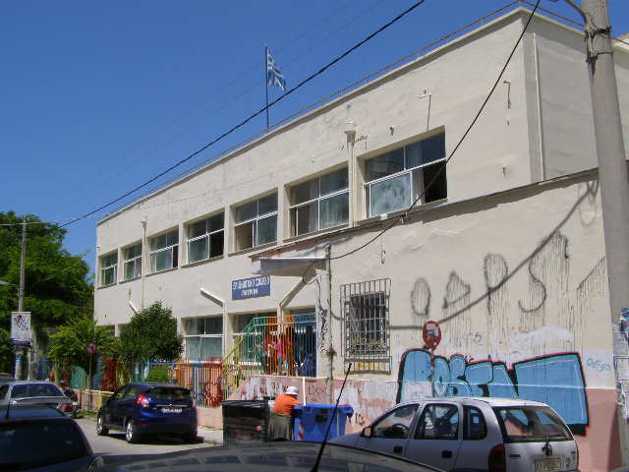
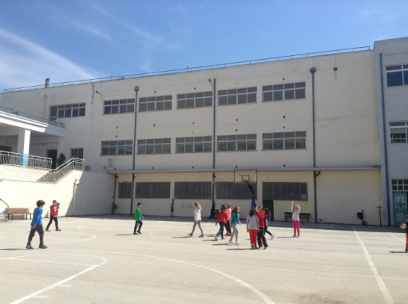
Ενεργειακή Αναβάθμιση Σχολικών Συγκροτημάτων
Προϋπολογισμός 3.002.000€
Χρηματοδότηση: Ε.Π. Περιφέρειας Δυτικής Ελλάδας 2014-2020
Συγχρηματοδότηση ΕTΠΑ
7ο Γυμνάσιο
15^{ο} Δημοτικό Σχολείο & 37^{ο} Νηπιαγωγείο
6ο Λύκειο
8ου Δημοτικό Σχολείο &10ο Νηπιαγωγείο
5ο Δημοτικό Σχολείο
9ου Δημοτικό Σχολείο & 12Νηπιαγωγείο

Slide 26
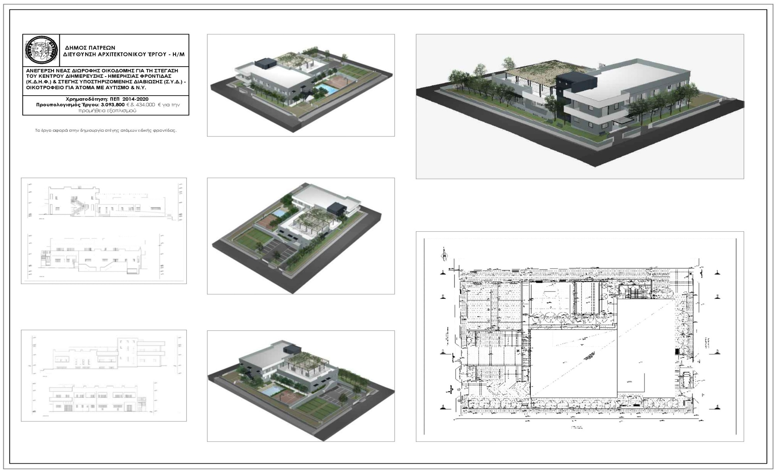
Ανέγερση νέας διώροφης οικοδομής για την στέγαση του Κέντρου Διημέρευσης – Ημερήσιας Φροντίδας (ΚΔ.ΗΦ) και Στέγης Υποστηριζόμενης Διαβίωσης (Σ.Υ.Δ) – Οικοτροφείο για άτομα με Αυτισμό και Ν.Υ
Προϋπολογισμός μελέτης: 3.093.800 € και επί πλέον 434.000 € για την προμήθεια του εξοπλισμού
Χρηματοδότηση: ΠΕΠ Δυτικής Ελλάδος 2014-2020

Slide 27
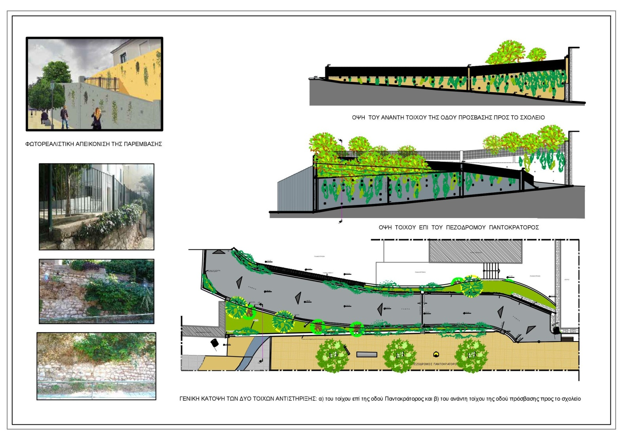
Επισκευή Τοίχου Αντιστήριξης εισόδου 3^{ου} Δημοτικού Σχολείου στην οδό Παντοκράτορος
Ενδεικτικός Προϋπολογισμός μελέτης: 100.000 €
Χρηματοδότηση: Ίδιοι Πόροι Δήμου

Slide 28
ΕΡΓΑ ΣΕ ΚΟΙΝΟΧΡΗΣΤΟΥΣ ΧΩΡΟΥΣ
Αναπλάσεις περιοχών
Ανακατασκευές Παιδικών Χαρών
Ανακατασκευές Ανοιχτών Αθλητικών χώρων κλπ.
Συνολικός Προϋπολογισμός Μελετών : 27.526.000 €

Slide 29
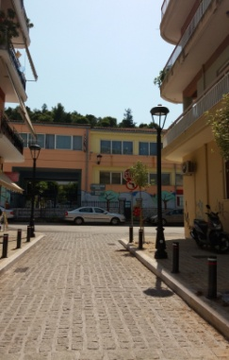
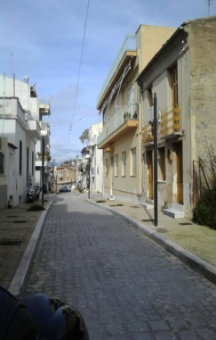
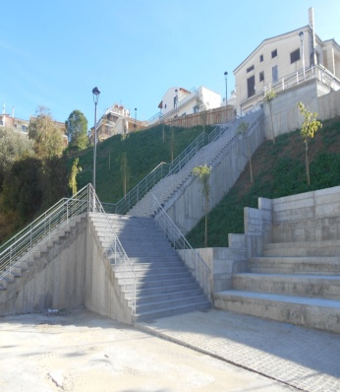
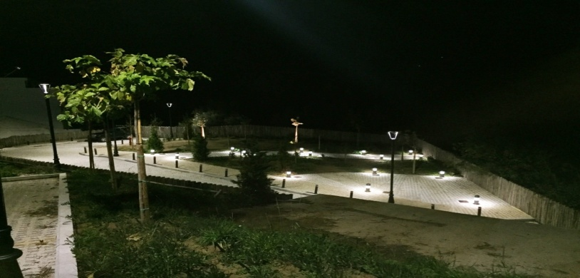
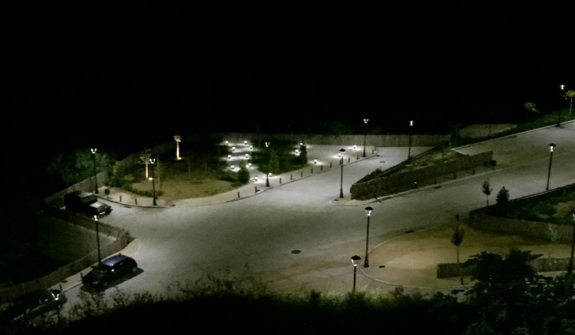
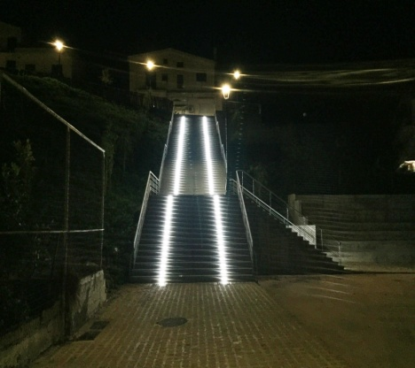
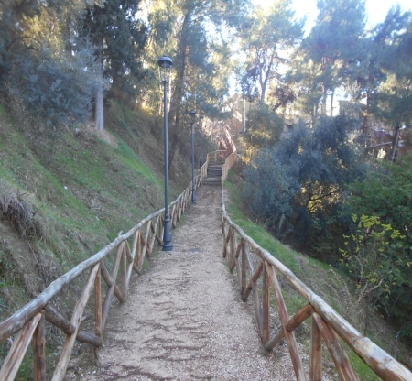





ΑΝΑΠΛΑΣΗ ΚΟΙΝΟΧΡΗΣΤΩΝ ΧΩΡΩΝ ΠΕΡΙΟΧΩΝ ΒΛΑΤΕΡΟΥ – ΔΑΣΥΛΛΙΟΥ – ΚΑΒΟΥΚΑΚΙ - ΓΟΥΒΑ
Προϋπολογισμός έργου: 7.687.500,00 € (με ΦΠΑ)- Σύμβαση : 4.231.725,07 €
Χρηματοδότηση: ΠΕΠ Δυτικής Ελλάδος 2017-2013 & 2014 - 2020

Slide 30













ΟΛΟΚΛΗΡΩΜΕΝΗ ΑΣΤΙΚΗ ΑΝΑΠΤΥΞΗ ΙΣΤΟΡΙΚΟΥ ΚΕΝΤΡΟΥ ΠΑΤΡΑΣ Προϋπολογισμός μελέτης: 17.000.000 €
Χρηματοδότηση: ΠΕΠ Δυτικής Ελλάδος 2014-2020 ( Πρόγραμμα ΒΑΑ )
Το έργο αφορά σε αναπλάσεις τμημάτων της Άνω και Κάτω Πόλης και σε υπόλοιπο τμήμα της «Γούβας»

Slide 31










Κατασκευή παραλιακής διαδρομής ποδηλατόδρομου
(Κανελλοπούλου- Παπαφλέσσα)
Προϋπολογισμός μελέτης: 500.000 €
Χρηματοδότηση: ΠΕΠ Δυτικής Ελλάδος 2014-2020 ( Πρόγραμμα ΒΑΑ )
΄΄ Το Πριν ………….
και ……………….το Μετά ΄΄
Όθωνος-Αμαλίας
Πάρκο Ηρώων Πολυτεχνείου
Επιβατικός Στ. Κανελλόπουλου

Slide 32









Ανάπτυξη – Αξιοποίηση περιοχής Camping & Έλους Αγυιάς
Προϋπολογισμός μελέτης: 3.000.000 €
Χρηματοδότηση: ΠΕΠ Δυτικής Ελλάδος 2014-2020 ( Πρόγραμμα ΒΑΑ )

Slide 33








Έργα Ολοκλήρωσης Πλατείας επί της Οδού Κοζάνης στα Άνω Συχαινά Προϋπολογισμός μελέτης: 663.000 € - Υπό Δημοπράτηση
Χρηματοδότηση: ΥΠ.ΠΟ & Πόροι Δήμου

Slide 34

Συμπληρωματικά Έργα Διαμόρφωσης Περιβάλλοντος Χώρου Ανοικτού Θεάτρου στην θέση Ζωιτάδα Τ.Κ Κρήνης, ΔΕ Μεσσάτιδας
Προϋπολογισμός μελέτης: 417.885 € - Υπό ένταξη
Χρηματοδότηση: Πρόγραμμα Αγροτικής Ανάπτυξης LEADER 2014 -2020

Slide 35







Διαμόρφωση Πλατείας στην συμβολή των οδών Θράκης – Ιωαννίνων και Αγίας Σοφίας
Προϋπολογισμός μελέτης: 770.000 €
Χρηματοδότηση: ΥΠ.ΠΟ ΄΄ΠΡΑΣΙΝΟ ΤΑΜΕΙΟ΄΄

Slide 36




Συμπληρωματικά Έργα περιοχής ΄΄ Γούβας΄΄
Προϋπολογισμός μελέτης : 239.320 € - Σύμβαση: 127.000 €
Χρηματοδότηση: Ίδιοι Πόροι Δήμου

Slide 37





ΑΝΑΚΑΤΑΣΚΕΥΗ ΠΕΖΟΔΡΟΜΙΩΝ ΣΤΗΝ ΟΔΟ ΚΩΝΣΤΑΝΤΙΝΟΥΠΟΛΕΩΣ ΑΠΟ ΤΗΝ ΟΔΟ ΑΓ. ΣΟΦΙΑΣ ΕΩΣ ΤΗΝ ΟΔΟ ΚΑΡΟΛΟΥ
Προϋπολογισμός μελέτης: 710.000 € - Υπό ένταξη
Χρηματοδότηση: Υπουργείο Οικονομίας και Ανάπτυξης - Πρόγραμμα ΕΤΠΑ
΄΄Ανοικτά Κέντρα Εμπορίου ΄΄

Slide 38



Προμήθεια Φωτεινών Σηματοδοτών, υλικών κατακόρυφης και οριζόντιας σήμανσης επί των οδών Κορίνθου, Κανακάρη – Ναυαρίνου, Εγκατάσταση και Λειτουργία
Προϋπολογισμός έργου: 1.408.800,00 €- Σύμβαση : 548.000 €
Χρηματοδότηση: ΠΕΠ Δυτικής Ελλάδος 2017-2013 & 2014 - 2020

Slide 39




ΕΡΓΑ ΑΘΛΗΤΙΚΩΝ ΕΓΚΑΤΑΣΤΑΣΕΩΝ
1. ΟΛΟΚΛΗΡΩΣΗ ΚΤΙΡΙΟΥ ΓΗΠΕΔΟΥ ΣΑΡΑΒΑΛΙΟΥ
Προϋπολογισμός μελέτης : 156.240,00 € - Σύμβαση : 56.632,33 €
Χρηματοδότηση: ΣΑΤΑ
2. ΣΥΜΠΛΗΡΩΜΑΤΙΚΑ ΕΡΓΑ ΣΤΟ ΔΗΜΟΤΙΚΟ ΓΗΠΕΔΟ ΑΝΩ ΚΑΣΤΡΙΤΣΙΟΥ
Προϋπολογισμός μελέτης:66.000 € - Σύμβαση : 37.000 €
Χρηματοδότηση: ΣΑΤΑ
3. ΕΡΓΑ ΑΝΑΚΑΤΑΣΚΕΥΗΣ ΓΗΠΕΔΟΥ ΠΕΤΡΩΤΟΥ
Προϋπολογισμός μελέτης : 365.000,00 € - Σύμβαση : 166.162,32 €
Χρηματοδότηση: ΣΑΤΑ
4. ΚΑΤΑΣΚΕΥΗ – ΕΠΙΣΚΕΥΗ ΚΑΙ ΣΥΝΤΗΡΗΣΗ ΑΘΛΗΤΙΚΩΝ ΕΓΚΑΤΑΣΤΑΣΕΩΝ ( Γήπεδο Ροιτίκων )
Προϋπολογισμός μελέτης : 364.560 € - Υπό ένταξη
Χρηματοδότηση: Πρόγραμμα Αγροτικής Ανάπτυξης LEADER 2014 -2020

Slide 40
ΑΝΑΚΑΤΑΣΚΕΥΗ ΠΑΙΔΙΚΩΝ ΧΑΡΩΝ
ΠΡΟΥΠΟΛΟΓΙΣΜΟΙ ΜΕΛΕΤΩΝ : 1.863.000 €
Α. Ολοκληρώθηκε το 2016 η ανακατασκευή Πέντε (5) Παιδικών Χαρών στην Δ.Ε του Δήμου Πατρέων
Προϋπολογισμός μελέτης : 50.000 €
Χρηματοδότηση : Ίδιοι Πόροι
Ανακατασκευάστηκαν Πέντε (5) Παιδικές Χαρές στην ευρύτερη περιοχή του Κέντρου της Πόλης ήτοι:
Πλατεία Ελλήνων Συνθετών
- Πλατεία Αγίας Λαύρας
Πλατεία Ντε Μιράντα ( Γήπεδο Παναχαϊκής )
Πλατεία Ελευθερίας
Πλατεία στο τέρμα της οδού Θερμοπυλών

Slide 41





Πλατεία Ελλήνων Συνθετών
Πλατεία στο τέρμα της οδού Θερμοπυλών
Πλατεία Αγίας Λαύρας
Πλατεία Ντε Μιράντα ( Γήπεδο Παναχαϊκής )
Πλατεία Ελευθερίας

Slide 42
Β. Ολοκληρώθηκε τα έτη 2016-2017 η ανακατασκευή των Παιδικών Χαρών στις Δημοτικές Ενότητες Μεσσάτιδας, Βραχνείκων, Παραλίας, Ρίου
Προϋπολογισμοί μελετών : 286.000
Χρηματοδότηση : Ίδιοι Πόροι
Ανακατασκευάστηκαν :
- Επτά ( 7 ) στην Δ.Ε Μεσσάτιδας :
Κεντρική Πλατεία Οβρυάς, Πλατεία Ντεβέ, Κεντρική Πλατεία Καλλιθέας, Πλατεία Αγίας Λαύρας στην Φιλοθέη , Κεντρική Πλατεία στην Θέα, Πλατεία Κούνεβα και παρά τον Ι.Ν.Αγίων Θεοδώρων στα Δεμένικα
- Τεσσάρων ( 4 ) στην Δ.Ε Βραχνείκων :
Παραλία Βραχνείκων, Εθνικής Αντιστάσεως στα Καμίνια, στο Θεριανό και στον Ανεμόμυλο στα Τσουκαλέικα
- Έξι ( 6 ) στην Δ.Ε Παραλίας :
Κεντρική Πλατεία Κάτω Ροιτίκων, στην συνοικία ΄΄Γαλανόπουλου΄΄ στο Μιντιλόγλι, στην΄Αγία Μαρίνα στα Ροίτικα, όπισθεν του κοιμητηρίου στην Παραλία, στις Εργατικές Κατοικίες και στην Πλατεία Καρατασάκη στην Παραλία
- Επτά ( 7 ) στην Δ.Ε Ρίου :
Ψαθόπυργος, Δρέπανο, Αγ. Βασίλειος, Καστελλόκαμπος, Πλατεία Πίνδου, Αγ. Χριστόφορος, Πλατεία ΟΣΕ

Slide 43







Δ.Ε Μεσσάτιδας
Κεντρική Πλατεία Οβρυάς
Πλατεία Ντεβέ
Κεντρική Πλατεία Καλλιθέας
Πλατεία Αγίας Λαύρας στην Φιλοθέη
Κεντρική Πλατεία στην Θέα
Πλατεία Κούνεβα
Ι.Ν.Αγίων Θεοδώρων στα Δεμένικα

Slide 44




Δ.Ε Βραχνείκων
Παραλία Βραχνείκων
Εθνικής Αντιστάσεως στα Καμίνια
Θεριανό
΄΄Ανεμόμυλος ΄΄στα Τσουκαλέικα

Slide 45






Δ.Ε Παραλίας
Κεντρική Πλατεία Κάτω Ροιτίκων
Αγία Μαρίνα στα Ροίτικα
Συνοικία ΄΄Γαλανόπουλου΄΄ στο Μιντιλόγλι
Όπισθεν του Κοιμητηρίου στην Παραλία
Εργατικές Κατοικίες
Πλατεία Καρατασάκη

Slide 46






Δ.Ε Ρίου
Ψαθόπυργος
Δρέπανο
Αγ. Βασίλειος
Καστελλόκαμπος
Αγ. Χριστόφορος
Πλατεία Πίνδου

Slide 47
Γ. Ανακατασκευάστηκαν 18 Παιδικές Χαρές σε διάφορα σημεία της Πόλης
Προϋπολογισμός Μελέτης: 300.000 €
Χρηματοδότηση : Ίδιοι Πόροι
Ανακατασκευάστηκαν οι κατωτέρω Π/Χ:
Α/Α | ΠΑΙΔΙΚΗ ΧΑΡΑ
1 | Πλατεία ΚΕΚΚΑΤΟΥ (Αρίστωνος, Μελισσού, Ηράκλειτου & Πάροδος Άριστωνος) Ανθείας
2 | Πλατεία ΕΚΑΤΑΙΟΥ (Εκαταίου & Φιλήμωνος) Ψαροφάϊ
3 | Πλατεία ΑΝΘΟΥΠΟΛΗΣ (Ανθουπόλεως - Παρ. Ανθουπόλεως) Ανθούπολη
4 | Πλατεία ΕΛΛΗΝΩΝ ΓΛΥΠΤΩΝ (Αιγιάλειας & Βρούτου) Μακρυγιάννη
5 | ΚΟΙΝΟΧΡΗΣΤΟΣ ΧΩΡΟΣ(ΚΑΠΗ) (Φιλαδέλφειας - Χειλ. Πατρέως - Βοσπόρου) Γερανέϊκα
6 | Πλατεία ΑΓ. ΝΙΚΟΛΑΟΥ (Λεύκας & Αγ. Νικολάου) Λεύκα
7 | Πλατεία ΑΧΑΙΩΝ ΠΕΣΟΝΤΩΝ στην Κύπρο (Μακαρίου - Διαγόρα - Ελλ. Στρατιώτου - Αθηνών) Μέσα Αγυιά
8 | Πλατεία ΜΕΤ. ΣΩΤΗΡΟΣ (Αμαλιάδος - Λεχαινών) Μεταμόρφωση Σωτήρος
9 | Πλατεία ΠΑΥΛΟΥ ΜΠΑΚΟΓΙΑΝΝΗ (Αρξανιάν-Βερμίου-Αθω) Λάγγουρα
10 | Πλατεία ΗΡΩΩΝ (Δούρου) Μαραγκοπούλου & Ιερού Λόχου) Σύνορα
11 | Πλατεία ΒΟΡΕΙΟΥ ΗΠΕΙΡΟΥ (Αγ. Σοφίας & Νίκης) Αγ. Σοφίας
12 | Πλατεία ΑΓ. ΠΑΝΤΩΝ (Καρατζά & Προύσης) Μαρούδα
13 | ΘΕΑΤΡΑΚΙ ΜΑΡΙΝΑ_Περιοχή Μαρούδα
14 | Πλατεία ΥΨΗΛΩΝ ΑΛΩΝΙΩΝ (Αθ. Διάκου - Καρατζά) Κέντρο
15 | Πλατεία ΔΙΔΑΣΚΑΛΩΝ ΤΟΥ ΓΕΝΟΥΣ (Λ. Μενούνου - Αργυνουσσών - Πιττακού & Ιου) Εγλυκάδα
16 | Πλατεία ΕΘΝΙΚΗΣ ΑΝΤΙΣΤΑΣΕΩΣ(Βασ. Όλγας), (Μαιζώνος - Ρήγα Φεραίου) Κέντρο
17 | Πλατεία ΑΡΟΗΣ (Κωνσταντινόπουλου & Συνταγματάρχου Ζήση) Αρόη
18 | Πλατεία ΚΥΔΩΝΙΑΤΗ (Ι. Δαμασκηνού & Κυκλιάδου) Εγλυκάδα & Γηροκομείο

Slide 48









ΠΛΑΤΕΙΑ ΚΕΚΚΑΤΟΥ Ανθείας
ΠΛΑΤΕΙΑ ΕΚΑΤΑΙΟΥ Ψαροφάϊ
ΠΛΑΤΕΙΑ ΑΝΘΟΥΠΟΛΗΣ
ΠΛΑΤΕΙΑ ΈΛΛΗΝΩΝ ΓΛΥΠΤΩΝ Μακρυγιάννη
Κ/Χ Γερανέϊκα
ΠΛΑΤΕΙΑ ΑΓ. ΝΙΚΟΛΑΟΥ Λεύκα
ΠΛΑΤΕΙΑ ΑΧΑΙΩΝ ΠΕΣΟΝΤΩΝ ΣΤΗΝ ΚΥΠΡΟ Μέση Αγυιά
ΠΛΑΤΕΙΑ ΜΕΤ. ΣΩΤΗΡΟΣ
ΠΛΑΤΕΙΑ ΠΑΥΛΟΥ ΜΠΑΚΟΓΙΑΝΝΗ
Αγ. Γ. Λάγγουρα

Slide 49









ΠΛΑΤΕΙΑ ΗΡΩΩΝ Σύνορα
ΠΛΑΤΕΙΑ ΑΓΙΑΣ ΣΟΦΙΑΣ
ΠΛΑΤΕΙΑ ΑΓ. ΠΑΝΤΩΝ Μαρούδα
΄΄ΘΕΑΤΡΑΚΙ΄΄ ΜΑΡΙΝΑ
ΠΛΑΤΕΙΑ ΥΨΗΛΩΝ ΑΛΩΝΙΩΝ
ΠΛΑΤΕΙΑ ΔΙΔΑΣΚΑΛΩΝ ΤΟΥ ΓΕΝΟΥΣ Εγλυκάδα
ΠΛΑΤΕΙΑ ΕΘΝΙΚΗΣ ΑΝΤΙΣΤΑΣΕΩΣ(ΟΛΓΑΣ)
ΠΛΑΤΕΙΑ ΑΡΟΗΣ
ΠΛΑΤΕΙΑ ΚΥΔΩΝΙΑΤΗ Εγλυκάδα

Slide 50
Δ. Εκτελείται η Προμήθεια Εξοπλισμού Παιδικών Χαρών
Προϋπολογισμός Μελέτης: 500.000 €
Χρηματοδότηση : Ίδιοι Πόροι
Θα ανακατασκευαστούν οι κατωτέρω είκοσι ( 20 ) Π/Χ:
Α/Α | Πλατεία | Διεύθυνση | Περιοχή
1 | ΑΝΔΡΟΥΤΣΟΥ | Αγίας Αναστασίας & Οδυσσέως Ανδρούτσου | ΒΛΑΤΕΡΟ
2 | ΜΠΟΖΑΙΤΙΚΩΝ | Νέστωρος και Πολύβιου | ΠΡΟΑΣΤΕΙΟ
3 | ΤΡΙΩΝ ΝΑΥΑΡΧΩΝ | Αλ.Υψηλάντου - Σαχτούρη - Τριών Ναυάρχων | ΤΡΙΩΝ ΝΑΥΑΡΧΩΝ
4 | ΠΡΑΤΣΙΚΑ | Ευβοίας - Καλλιόπης - Αράξου & Αυτοκράτορος Ιουλιανού | ΠΡΑΤΣΙΚΑ
5 | ΕΙΡΗΝΗΣ &ΦΙΛΙΑΣ | Κυμοθόης, Αρέθα και Πανουριά | ΑΜΠΕΛΟΚΗΠΟΙ
6 | ΠΑΝΑΓΙΩΤΗ ΚΟΣΙΩΝΗ | Ανθείας, Ευβοίας & Μπράλου | ΖΑΡΟΥΧΛΕΙΚΑ
7 | ΚΥΨΕΛΗΣ | Αρη Βελουχιώτη - Αιγέως | ΖΑΡΟΥΧΛΕΙΚΑ (ΚΥΨΕΛΗ)
8 | ΤΡΙΤΣΗ | Ετεοκλέους, Μένδης & Τορώνης | ΤΑΡΑΜΠΟΥΡΑ
9 | ΓΙΑΝΝΙΑ | Αϊδινίου, Καρατζά & Δημητρίου Γούναρη | ΜΑΡΟΥΔΑ
10 | ΤΕΡΜΑ ΚΟΡΙΝΘΟΥ | Αλέξανδρου Παπαναστασίου & Ηλέκτρας | ΖΑΡΟΥΧΛΕΪΚΑ - ΑΓ. ΙΩΑΝ. ΠΡΑΤΣΙΚΑ - ΨΑΧΟΥ
11 |  | Τελαμώνος, Πολυδεύκου & Διός | ΝΕΑΠΟΛΗ
12 |  | Ελευθερίου Βενιζέλου - Μιχαήλ Ψελλού & Παναχαϊκου | ΤΕΡΨΗ
13 | ΠΛ. ΜΑΡΔΟΧΑΙΟΥ ΦΡΙΖΗ | Κων. Πρεβεδούρου & Φολόης | ΕΒΡΑΙΟΜΝΗΜΑΤΑ
14 | ΕΓΛΥΚΑΔΟΣ | Κόνωνος & Δημάρατου | ΕΓΛΥΚΑΔΑ
15 | ΝΕΟΥ ΣΟΥΛΙΟΥ | Αλ. Υψηλάντου & Παναχαϊκού | ΝΕΟ ΣΟΥΛΙ
16 | AKTAIO | Αθηνάς & Παναχαϊκού | ΑΚΤΑΙΟ
17 | ΜΑΥΡΟΜΑΝΔΗΛΑΣ | Πετρωτού | ΜΑΥΡΟΜΑΝΔΗΛΑ (θέση Λουκιά)
18 | ΣΚΙΟΕΣΣΑ | Αγίου Δημητρίου Σκιοέσσα | ΣΚΙΟΕΣΣΑ_ΒΟΥΝΤΕΝΗ
19 | ΠΑΠΑΝΔΡΕΟΥ | Καρυάτιδων & Παπανδρέου | ΨΑΡΟΦΑΪ
20 | ΑΓΙΑΣ ΤΡΙΑΔΑΣ |  | ΑΓΙΑΣ ΤΡΙΑΔΑΣ

Slide 51


Slide 52


Slide 53


Slide 54
Ε. Εγκρίθηκε η χρηματοδότηση για την Προμήθεια Εξοπλισμού Παιδικών Χαρών από το Πρόγραμμα ΦΙΛΟΔΗΜΟΣ ΙΙ
Προϋπολογισμός Μελέτης: 577.000 €
Χρηματοδότηση : Υπουργείο Εσωτερικών ( 373.000 €) & Ίδιοι Πόροι (204.000 € )
Θα ανακατασκευαστούν οι κατωτέρω δέκα έξι ( 16 ) Παιδικές Χαρές
Α/Α | ΟΝΟΜΑΣΙΑ ΠΑΙΔΙΚΗΣ ΧΑΡΑΣ
1 | Παιδική χαρά επί της οδού Ηρώων Πολυτεχνείου
2 | Παιδική χαρά στην ΠΛΑΖ
3 | Παιδική χαρά πλατείας Τάκη Σταθάτου στην περιοχή Σαμακιά
4 | Παιδική χαρά πλατείας Ελλήνων Λογοτεχνών
5 | Παιδική χαρά πλατείας Κάνιστρα στην περιοχή Ζαρουχλέϊκα
6 | Παιδική χαρά επί των οδών Μενελάου και Κουντουριώτη
7 | Παιδική χαρά επί της οδού Παρ. Ακρίτα Διγενή στην περιοχή παραλία Προαστίου
8 | Παιδική χαρά στις Εργατικές Κατοικίες Εγλυκάδος επί της οδού Αμφικλέους
9 | Παιδική χαρά στις Νέες Εργατικές Κατοικίες Εγλυκάδος επί της οδού Μαραθωνομάχων
10 | Παιδική χαρά στις Εργατικές Κατοικίες Ιτεών
11 | Παιδική χαρά στις Εργατικές Κατοικίες Γλαύκου επί των οδών Αστερίωνος - Αμφιωνος
12 | Παιδική χαρά στις Εργατικές Κατοικίες Ζαρουχλεϊκων επί των οδών Κορωνού και Αμφιδάμαντος
13 | Παιδική χαρά στις εργατικές κατοικίες Ανθείας επί τις οδούς Ευδήμου και Αρκεσιλάου
14 | Παιδική χαρά στις Εργατικές Κατοικίες Ζαρουχλεϊκων επί της οδού Βελισσαρίου Οικονόμου
15 | Παιδική χαρά στις Εργατικές Κατοικίες επί των οδών Θερμοπυλών - Χαιρωνείας
16 | Παιδική χαρά στις Εργατικές Κατοικίες Ταραμπούρα επί των οδών Μιλήτου και Πάροδο Ετεοκλέους

Slide 55


Slide 56


Slide 57
Δ. Συντάσσεται η μελέτη για την Προμήθεια Εξοπλισμού Παιδικών Χαρών σε χώρους Νηπιαγωγείων
Προϋπολογισμός Μελέτης: 150.000€
Χρηματοδότηση : Ίδιοι Πόροι
Α/Α | ΝΗΠΙΑΓΩΓΕΙΟ | ΔΙΕΥΘΥΝΣΗ | ΠΕΡΙΟΧΗ
1 | 19ο | Αχ. Συμπολιτείας 42 | Ζαβλάνι
2 | 24o | Κρεστένων 14 | Μεταμόρφωση Σωτήρως
3 | 28ο | Πάροδος Αριστοτέλους | Περιβόλα
4 | 39o | Ανθοθπόλεως 90_Κάτω από την τροχαία
5 | 40ο | Ι. Δαμασκηνού 24 | Εγλυκάδα - Προφ. Ηλίας - Γηροκομειό
6 | 42ο | Τέρμα Αντιγόνης | Γλάυκο - Ψαροφάϊ
7 | 47ο | Ανθεμίου 4 | Μέσα Αγυϊας
8 | 48ο | Παρ. Αυστραλίας 41
9 | Κάτω Καστριτσίου | Κάτω Καστριτσίου | Κάτω Καστριτσίου
10 | Καμινίων | Πατρών Πύργου 607 | Καμινίων
11 | 2ο Παραλίας | 25ης Μαρτίου 71 | Παραλία Πατρών
12 | 3ο Παραλίας | Εργ. Κατοικίες Παραλίας Πατρών | Εργ. Κατοικίες Παραλίας Πατρών
13 | 4ο Παραλίας | Αναπαύσεως & Ιωαννίνων | Παραλία Πατρών
14 | Ροϊτίκων | Ροίτικα | Ροίτικα
15 | Τσουκαλεϊκων | Παλ. Εθνική οδός Πατρών Πύργου 485 | Τσουκαλέϊκα
16 | 1ο Βραχνεϊκων | Σταμάτη Παπαδόπουλου 9 | Βραχνέϊκα
17 | 1ο Δεμενίκων | Κ. Βάρναλη 26 | Δεμένικα

Slide 58



















Slide 59
ΕΡΓΑ ΑΥΤΕΠΙΣΤΑΣΙΑΣ

Slide 60

΄΄Αναμόρφωση΄΄ Νότιου Πάρκου
( Σε συνεργασία με τις λοιπές Δ/νσεις του Δήμου )

Slide 61

Εργασίες Καθαρισμού του χώρου της ΄΄ Πρώην Εμποροπανήγυρης΄΄ στον Κόκκινο Μύλο
( Σε συνεργασία με τις λοιπές Δ/νσεις του Δήμου )

Slide 62

Εργασίες συντήρησης εξωτερικών όψεων Σχολικών Συγκροτημάτων

Slide 63


Slide 64


Slide 65


Slide 66

Εργασίες συντήρησης εσωτερικών χώρων Σχολικών Συγκροτημάτων

Slide 67


Slide 68
Εργασίες Τομέα Ηλεκτροφωτισμού
Αντικατάσταση 10.000 – 12.000 λαμπτήρων οδοφωτισμού σε διάφορα σημεία του Καλλικρατικού Δήμου
Αντικατάσταση ιστών και φωτιστικών επί της οδού Όθωνος Αμαλίας από την οδό Νόρμαν έως την Τριών Συμμάχων
Αντικατάσταση πεπαλαιωμένων ιστών με νέου τύπου φωτιστικά LED στις παραλιακές οδούς στον Ψαθόπυργο, στα Αραχωβίτικα και στο Ρίο
Επεκτάσεις Δημοτικού Φωτισμού για την εξυπηρέτηση δημοτών σε περιαστικά σημεία της πόλης με ελλιπή φωτισμό ( Το ποσό που έχει ήδη καταβληθεί στην ΔΕΔΔΗΕ για τις επεκτάσεις είναι της τάξης των 300.000 € )
Αντικατάσταση λαμπτήρων με νεότερους τύπου LED σε σχολικά συγκροτήματα
Ολοκληρώθηκε η τοποθέτηση νέων Ρελέ αντιηλεκτροπληξίας ( διαρροής ) στα Σχολικά Συγκροτήματα

Slide 69

Συντήρηση εξωτερικής όψης Θεάτρου ΄΄Απόλλων΄΄

Slide 70

Εργασίες στον περιβάλλοντα χώρο του Ρωμαϊκού Ωδείου

Slide 71

Εργασίες ανακατασκευής της ΄΄Παιδικής Εξοχής΄΄ στα Κάτω Ροίτικα

Slide 72

Δημιουργία Νέων Βρεφικών Τμημάτων στο Δημοτικό Βρεφοκομείο

Slide 73
ΜΕΛΕΤΕΣ ΠΡΟΜΗΘΕΙΩΝ
Συντάχθηκαν κατά τα έτη 2017-2018 μελέτες Προμηθειών για κάθε είδους υλικά που είναι απαραίτητα για την εκτέλεση του έργου των Τμημάτων της Δ/νσης καθώς και για την κάλυψη των αναγκών του Δημοτικού Βρεφοκομείου, των Βρεφονηπιακών Σταθμών, των Κτιρίων του Πολιτιστικού Οργανισμού , του ΔΗΠΕΘΕ κλπ.
Οι μελέτες που αφορούσαν στον Δήμο Πατρέων για τα έτη 2017-2018 είχαν συνολικό Προϋπολογισμό 1.333.365 € και για τα Νομικά Πρόσωπα του Δήμου 297.000 €

Slide 74
Μελέτες Προμηθειών Δ/νσης Αρχιτεκτονικού Έργου – Η/Μ
Α/Α | ΠΕΡΙΓΡΑΦΗ | ΠΡΟΫΠΟΛΟΓΙΣΜΟΣ ΜΕΛΕΤΗΣ
1 | Προμήθεια παγκακίων | 50.000,00 €
2 | Προμήθεια ειδών περίφραξης | 49.500,00 €
3 | Προμήθεια υαλοπινάκων | 55.000,00 €
4 | Προμήθεια και τοποθέτηση οργάνων γυμναστικής εξωτερικών χώρων | 39.100,00 €
5 | Προμήθεια αθλητικού εξοπλισμού | 68.000,00 €
6 | Προμήθεια Αστικού Εξοπλισμού | 20.000,00 €
7 | Προμήθεια ξύλινων κατασκευών | 17.000,00 €
8 | Προμήθεια χρωμάτων - μονωτικών υλικών - υλικών χρωματισμού & συναφών υλικών για τις ανάγκες του Δήμου έτους 2018 | 74.400,00 €
9 | Προμήθεια και τοποθέτηση ταμπλό καλαθοσφαίρισης (Μπάσκετ) πλεξιγκλάς για την Α΄ βάθμια εκπαίδευση του δήμου Πατρέων (2018) | 13.900,00 €
10 | Προμήθεια μαρμάρων | 24.800,00 €
11 | Μίσθωση – Εγκατάσταση Λειτουργία και Αποξήλωση Μηχανημάτων για τις Ηχητικές Καλύψεις των μεγάλων παρελάσεων του Πατρινού Καρναβαλιού | 47.000,00 €
12 | Ηχητική και Φωτιστική Κάλυψη της τελετής Λήξης του Πατρινού Καρναβαλιού του 2017 | 23.000,00 €
13 | Προμήθεια αντλητικών συγκροτημάτων σιντριβανιών | 19.000,00 €
14 | Προμήθεια Υδραυλικών Υλικών | 74.000,00 €
15 | Προμήθεια Ηλεκτρικών Εργαλείων και Εργαλείων Χειρός | 47.800,00 €
16 | Προμήθεια και τοποθέτηση Συστήματος Κεντρικού Κλιματισμού και Φορητών Κλιματιστικών για το Δημοτικό Μέγαρο Πατρών | 24.800,00 €
17 | Προμήθεια Φωτιστικών LED Οδικού Φωτισμού και Συστήματος Κεντρικής Διαχείρισης Ηλεκτροφωτισμού | 300.000,00 €
18 | Συντήρηση – Τεχνική υποστήριξη με τα απαραίτητα ανταλλακτικά και περιοδικό έλεγχο των δημοτικών ανελκυστήρων | 40.000,00 €
19 | Αναγόμωση πυροσβεστήρων 2017 | 16.000,00 €
20 | Μίσθωση – Εγκατάσταση Λειτουργία και Αποξήλωση μηχανημάτων για τις ηχητικές καλύψεις των μεγάλων παρελάσεων του Πατρινού Καρναβαλίου | 45.000,00 €
21 | Μελέτη προμήθειας Υλικών συντήρησης υδραυλικών εγκαταστάσεων | 22.500,00 €
22 | Μελέτη προμήθειας Υλικών συντήρησης Ηλεκτρολογικών εγκαταστάσεων | 11.000,00 €

Slide 75
23 | Συντήρηση – Τεχνική υποστήριξη με τα απαραίτητα ανταλλακτικά και περιοδικό επανέλεγχο των δημοτικών ανελκυστήρων | 38.000,00 €
24 | Προμήθεια και εγκατάσταση Τηλεφωνικού Κέντρου ψηφιακών συσκευών κ’ Δομημένης Καλωδίωσης | 17.000,00 €
25 | Ανάθεση Υπηρεσιών Καταγραφής Κτιριακών Υποδομών Δήμου Πατρέων | 15.500,00 €
26 | Προμήθεια και Εγκατάσταση σε πλήρη λειτουργία αντικλεπτικών συστημάτων και συστημάτων εποπτείας σε Δημοτικά κτήρια | 24.600,00 €
27 | Προμήθεια πυροσβεστήρων , πυροσβεστικού υλικού και εργασίες συντήρησης – αναγόμωσης πυροσβεστικών υλικών (πυροσβεστήρες) σε σχολεία Α/μιας Εκπαίδευσης του Δήμου Πατρέων | 15.000,00 €
28 | Προμήθεια πυροσβεστήρων , πυροσβεστικού υλικού και εργασίες συντήρησης – αναγόμωσης πυροσβεστικών υλικών (πυροσβεστήρες) σε σχολεία Β/μιας Εκπαίδευσης του Δήμου Πατρέων | 12.000,00 €
29 | Μετατροπή εγκαταστάσεων ΑΣΟ σε εκθεσιακό χώρο | 8.000,00 €
30 | Προμήθεια κλιματιστικών ΚΟΔΗΠ | 20.000,00 €
31 | Εγκατάσταση Συστήματος Διαχείρισης Συντήρησης και Υποδομών (CMMS) στον δήμο Πατρέων | 25.000,00 €
32 | Συντήρηση – Τεχνική υποστήριξη και περιοδικό επανέλεγχο των δημοτικών ανελκυστήρων | 20.000,00 €
33 | Προμήθεια και εγκατάσταση σε πλήρη λειτουργία κλιματιστικών μονάδων Δήμου Πατρέων | 56.000,00 €
34 | Προμήθεια Ηλεκτρολογικού Υλικού | 300.000,00 €
35 | Προμήθεια Ιστών Φωτισμού | 100.000,00 €
36 | Προμήθεια Διακοσμητικών Ιστών | 30.000,00 €
37 | Προμήθεια Υλικών Διάκοσμου | 20.000,00 €
38 | Προμήθεια Σιδηρικών | 15.000,00 €

Slide 76
Μελέτες Προμηθειών Νομικών Προσώπων
Α/Α | ΑΡ. ΜΕΛΕΤΗΣ | ΠΕΡΙΓΡΑΦΗ | ΠΡΟΥΠΟΛΟΓΙΣΜΟΣ | ΟΡΓΑΝΙΣΜΟΣ
1 | 14/2018 | Προμήθεια Παράθυρα ,πόρτες και συναφή είδη αλουμινίου | 13.596,60 | Κοινων.Οργανισμός
2 | 16/2018 | Προμήθεια Συστημάτων πυρανίχνευσης και πυρασφάλειας | 19.964,00 | Κοινων.Οργανισμός
3 | 20/2018 | Προμήθεια υλικών πλακόστρωσης | 15.999,10 | Κοινων.Οργανισμός
4 | 24/2018 | Προμήθεια μπάρας εισόδου και αυτοματισμός συρόμενης γκαραζόπορτας | 2.790,00 | Κοινων.Οργανισμός
5 | 25/2018 | Προμήθεια υλικών συντήρησης υδραυλικών εγκαταστάσεων | 22.499,80 | Κοινων.Οργανισμός
6 | 26/2018 | Προμήθεια υλικών συντήρησης ηλεκτρολογικών εγκαταστάσεων | 10.912,00 | Κοινων.Οργανισμός
7 | 28/2018 | Προμήθεια χρωμάτων και σχετικών υλικών | 9.000,00 | Κοινων.Οργανισμός
8 | 32/2018 | Προμήθεια και εγκατάσταση τηλεφωνικού κέντρου ψηφιακών συσκευών και Δομημένης καλωδίωσης | 16.948,32 | Κοινων.Οργανισμός
9 | 33/2018 | Προμήθεια και τοποθέτηση χωρισμάτων από γυψοσανίδες και ψευδοροφών από ορυκτές ίνες | 14.954,40 | Κοινων.Οργανισμός
10 | 34/2018 | προμήθεια ηλεκτρολογικού υλικού για την συντήρηση και βελτίωση των κτιριακών εγκαταστάσεων | 2.728,00 | Πολ. Οργανισμός
11 | 48/2018 | Προμήθεια παραδοσιακών παραθύρων και θυρών αλουμινίου | 24.118,00 | Δημ. Βρεφοκομείο
12 | 49/2018 | Προμήθεια κλιματιστικών ΚΟΔΗΠ | 20.844,40 | Κοινων.Οργανισμός
13 | 51/2018 | Προμήθεια ξυλείας και ξυλουργικών υλικών | 1.996,94 | Κοινων.Οργανισμός
14 | 55/2018 | Προμήθεια φυσικής άμμου (Άμμου θαλάσσης) | 1.364,00 | Κοινων.Οργανισμός
15 | 59/2018 | Προμήθεια υλικών συντήρησης και επισκευής υδραυλικών εγκαταστάσεων | 4.999,87 | Δημ. Βρεφοκομείο
16 | 60/2018 | Προμήθεια και τοποθέτηση έτοιμου φυσικού χλοοτάπητα | 688,20 | Κοινων.Οργανισμός
17 | 61/2018 | Προμήθεια χρωμάτων και σχετικών υλικών | 5.549,99 | Δημ. Βρεφοκομείο
18 | 64/2018 | Εργασία διάστρωσης και κατασκευής έγχρωμου βιομηχανικού δαπέδου | 3.348,00 | Κοινων.Οργανισμός
19 | 65/2018 | Προμήθεια υλικών πλακόστρωσης | 4.057,28 | Δημ. Βρεφοκομείο
20 | 66/2018 | Προμήθεια υλικών συντήρησης και επισκευής ηλεκτρολογικών εγκαταστάσεων | 4.650,00 | Δημ. Βρεφοκομείο
21 | 73/2018 | Προμήθεια και τοποθέτηση περίφραξης | 6.324,00 | Κοινων.Οργανισμός
22 | 76/2018 | Προμήθεια Συστημάτων πυρανίχνευσης και πυρασφάλειας για τον κοινωνικό ορανισμό | 45.508,00 | Κοινων.Οργανισμός
23 | 80/2018 | Προμήθεια και τοποθέτηση παράθυρα , πόρτες και συναφή είδη | 3.317,00 | Κοινων.Οργανισμός
24 | 81/2018 | Προμήθεια και επέκταση εξοπλισμού δικτύου δεδομένων και επέκταση δομημένης καλωδίωσης. | 3.317,00 | Κοινων.Οργανισμός
25 | 84/2018 | Προμήθεια παραθύρων Αλουμινίου | 2.579,20 | Δημ. Βρεφοκομείο
26 | 94/2018 | Προμήθεια και τοποθέτηση χωρισμάτων από γυψοσανίδες και τσιμεντοσανίδες | 6.317,80 | Δημ. Βρεφοκομείο
27 | 99/2018 | Προμήθεια και τοποθέτηση στεγάστρου | 7.492,72 | Δημ. Βρεφοκομείο
28 | 100/2018 | Προμήθεια χρωμάτων και σχετικών ειδών χρωματοπωλείου | 20.892,39 | Πολ. Οργανισμός

Slide 77
ΕΚΠΟΝΟΥΜΕΝΕΣ ΜΕΛΕΤΕΣ ΓΙΑ ΕΡΓΑ ΤΟΥ ΤΕΧΝΙΚΟΥ ΠΡΟΓΡΑΜΜΑΤΟΣ 2019
Ενδεικτικός Προϋπολογισμός: 11.000.000 €
Έργα συντήρησης και συμπλήρωσης υποδομών Αθλητικών Εγκαταστάσεων (2018)
Αντικατάσταση – επισκευή στεγών και σιδηρών κουφωμάτων σε κτίρια του ΄΄ Λαδόπουλου ΄΄
Επισκευή – συντήρηση Κτιρίων στο χώρο των Παλαιών Σφαγείων
Εργασίες Πυρασφάλειας σε Σχολικά Συγκροτήματα
Εργασίες Πυρασφάλειας σε Παιδικούς Σταθμούς, στο ΚΔΑΠ, στο Βρεφοκομείο κλπ.
Επισκευή κτιρίων Σταθμών ΟΣΕ
Επισκευή Δημοτικών Κτιρίων
Επισκευή – Συντήρηση Σχολικών Κτιρίων
Αντικατάσταση κουφωμάτων σχολικών μονάδων
Κατεδάφιση επικινδύνως ετοιμόρροπων οικοδομών και απαλλοτριωμένων κτιρίων για την διάνοιξη οδών του Σχεδίου Πόλης
Κατασκευή – Διαμόρφωση πλατειών και ελεύθερων χώρων
Ηλεκτροφωτισμός στοών και τμήματος οδού Κανακάρη
Αποπεράτωση δικτύου οδικού ηλεκτροφωτισμού ΒΙΟΠΑ Πατρών
Κατασκευή Κέντρου Αποτέφρωσης Νεκρών
Συντήρηση πλατειών – κοινοχρήστων χώρων

Slide 78
Τέλος
Σε συνεργασία με την Δ/νση Καθαριότητας, Ανακύκλωσης & Μηχανικού Εξοπλισμού, επιβλέπουμε την μελέτη για την κατασκευή της Μονάδας Επεξεργασίας Απορριμμάτων (ΜΕΑ) και της Μονάδας Επεξεργασίας Βιοαποβλήτων ( ΜΕΒ) στην θέση ΄΄ Φλόκα΄΄, έργο του οποίου ο προϋπολογισμός θα ανέλθει στο ποσό των 30.000.000 €

Slide 79



Κλείνοντας
…………..φτιάξαμε με τον Πέτρο τον Βρυώνη την Χριστουγεννιάτικη Φάτνη

Slide 80




………..επιμεληθήκαμε μαζί με την Δ/νση Πρασίνου την Χριστουγεννιάτικη διακόσμηση στην Πόλη

Slide 81
Σας ευχαριστούμε πολύ !!!!!
Η Δ/νση Αρχιτεκτονικού Έργου – Η/Μ

